Slide 1
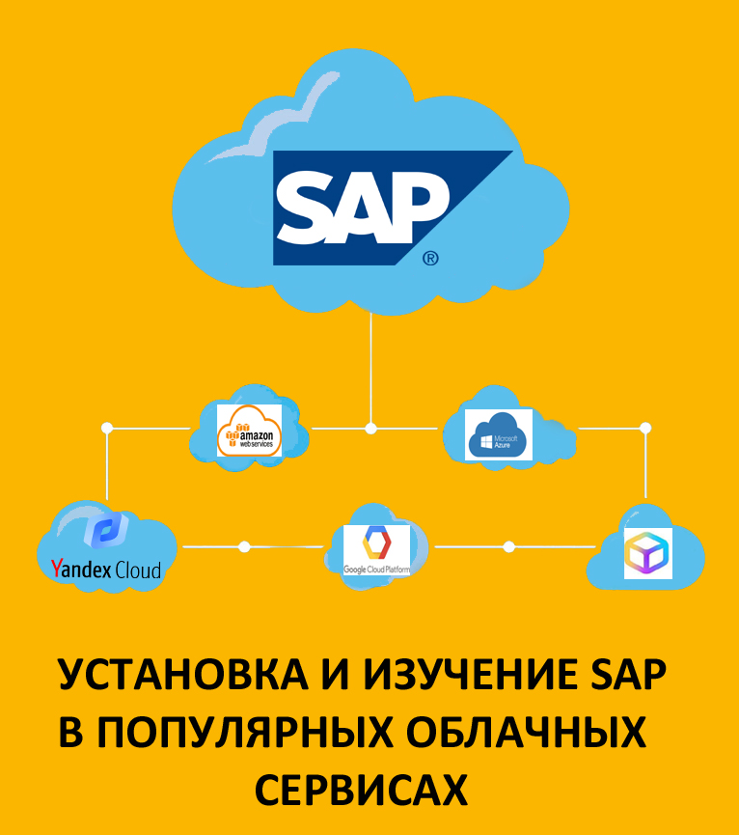
УСТАНОВКА И ИЗУЧЕНИЕ SAP В ПОПУЛЯРНЫХ ОБЛАЧНЫХ СЕРВИСАХ

Slide 2

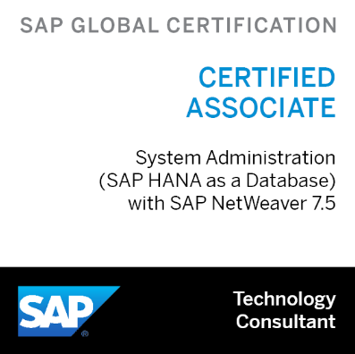
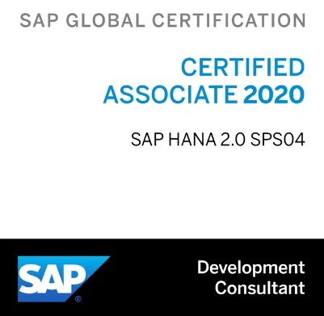
УСТАНОВКА И ИЗУЧЕНИЕ SAP В ПОПУЛЯРНЫХ ОБЛАЧНЫХ СЕРВИСАХ
ОБ АВТОРЕ
Сертифицирован SAP и Linux Foundation. Автор цикла популярных статей по теме SAP BASIS, SAP EWM, SAP ATTP
Роман Горбенко: SAP BASIS / SAP EWM консультант в фармацевтической компании АО “Валента Фарм”

Slide 3





УСТАНОВКА И ИЗУЧЕНИЕ SAP В ПОПУЛЯРНЫХ ОБЛАЧНЫХ СЕРВИСАХ
О КУРСЕ
Программное обеспечение компании SAP SE используется во многих крупных компаниях по всему миру (413 000 клиентов в 180 странах)
Среди российских заказчиков:
И еще сотни других ...

Slide 4




УСТАНОВКА И ИЗУЧЕНИЕ SAP В ПОПУЛЯРНЫХ ОБЛАЧНЫХ СЕРВИСАХ
О КУРСЕ
Программное обеспечение компании SAP SE используется во многих крупных компаниях по всему миру (413 000 клиентов в 180 странах)
В мире:
И еще сотни тысяч других ...
* https://news.sap.com/2019/04/aerospace-defense-innovation-days-seattle/

Slide 5



УСТАНОВКА И ИЗУЧЕНИЕ SAP В ПОПУЛЯРНЫХ ОБЛАЧНЫХ СЕРВИСАХ
О КУРСЕ
Установить SAP и написать свою первую программу на языке ABAP или создать интерфейc на FIORI может абсолютно каждый!
Для установки SAP мы воспользуемся набирающими стремительную популярность облачными сервисами:

Slide 6
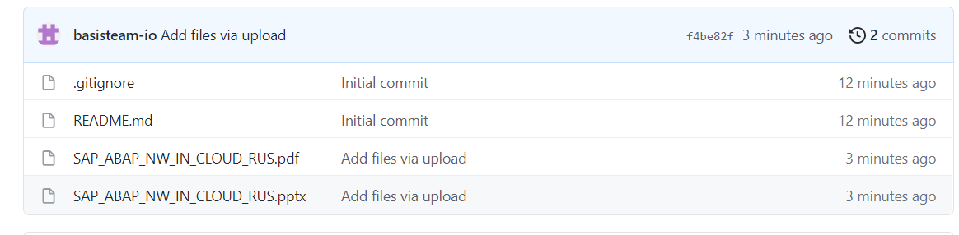
УСТАНОВКА И ИЗУЧЕНИЕ SAP В ПОПУЛЯРНЫХ ОБЛАЧНЫХ СЕРВИСАХ
О КУРСЕ
Вселенная продуктов SAP огромна, поэтому данный курс лишь стартовая точка в обучении.
Текстовую часть курса Вы можете выгрузить в виде PowerPoint или PDF-файла. Все ссылки в этих файлах динамические - Вы сможете загрузить список Linux-комманд, примеры кода, перейти на сайты и блоги, которые упоминаются в разных разделах данного курса.

Slide 7
УСТАНОВКА И ИЗУЧЕНИЕ SAP В ПОПУЛЯРНЫХ ОБЛАЧНЫХ СЕРВИСАХ
СОДЕРЖАНИЕ
1. Об Авторе
2. О Курсе
3.Что мы будем устанавливать?
3.1. SAP в компании X
3.2. Платформа SAP NetWeaver в деталях
4. Где мы будем устанавливать SAP NetWeaver?
4.1. Варианты установки SAP NetWeaver Developer Edition
4.2. Docker и DockerHub
4.3. Практическое занятие. Регистрация в Docker / DockerHub
4.4. Практическое занятие. Получение SAP Universal ID
5.Облачные сервисы
5.1. Облачные сервисы в мире
5.2. Облачные сервисы в странах СНГ
5.3. Практическое занятие. Регистрация в MCS
5.4. Практическое занятие. Регистрация в Yandex.Cloud
6. Чем мы будем устанавливать SAP NetWeaver?
6.1. Обзор необходимых прогам
6.2. Практическое занятие. Установка необходимых программ. Часть 1

Slide 8
УСТАНОВКА И ИЗУЧЕНИЕ SAP В ПОПУЛЯРНЫХ ОБЛАЧНЫХ СЕРВИСАХ
СОДЕРЖАНИЕ
7. Процесс установки.
7.1. Практическое занятие. Установка SAP NetWeaver в MCS
7.2. Практическое занятие. Установка SAP NetWeaver в Yandex.Cloud
7.3. Практическое занятие. Первичная настройка и первый вход
8. Что можно изучить в SAP NetWeaver Developer Edition?
8.1. Большая картина в обучении SAP NetWeaver
8.2. Манданты и SID
8.3. Транзакции
8.4. Ландшафт и транспортная система
8.5. S-учётная запись
8.6. Ноты и Support Launchpad

Slide 9
УСТАНОВКА И ИЗУЧЕНИЕ SAP В ПОПУЛЯРНЫХ ОБЛАЧНЫХ СЕРВИСАХ
СОДЕРЖАНИЕ
SAP ABAP
9.1. Большая картина в изучении ABAP
9.2. Пространство имён. Z-код
9.3. Инструменты для ABAP разработки
9.4. Практическое занятие. Установка необходимых программ. Часть 2
9.5. Демо контент “Flight Agency”
9.6. ABAP ALV-отчёты
9.7. Практическое занятие. Пишем простой ABAP ALV-отчёт
9.8. ABAP отладчик
9.9. Практическое занятие. Работаем с ABAP отладчиком
9.10. ABAP RESTful Application Programming Model (RAP)
9.11. Практическое занятие. Создаём простой ABAP CDS View
9.12. Продолжение обучения. Курсы и сертификация по ABAP
10. SAP FIORI
10.1. Большая картина в изучении SAP FIORI
10.2. Инструменты для FIORI-разработки
10.3. Практическое занятие. Настраиваем Visual Studio Code для FIORI
10.4. SAP Fiori Launchpad (FLP)

Slide 10
УСТАНОВКА И ИЗУЧЕНИЕ SAP В ПОПУЛЯРНЫХ ОБЛАЧНЫХ СЕРВИСАХ
СОДЕРЖАНИЕ
10.5. Практическое занятие. Настраиваем SAP Fiori Launchpad (FLP)
10.6. Продолжение обучения. Курсы и сертификация по SAP Fiori
11. SAP BASIS
11.1. Большая картина в изучении SAP BASIS
11.2. Концепция полномочий в SAP NetWeaver
11.3. Практическое занятие. Создание роли, трассировка полномочий
11.4. Мониторинг в SAP NetWeaver
11.5. Практическое занятие. Читаем системные журналы
11.6. Профиль инстанции в SAP NetWeaver
11.7. Практическое занятие. Изменение параметров профиля и перезапуск SAP NetWeaver AS
11.8. BASIS-задачи в SAP HANA
11.9. Практическое занятие. Подключение к SAP HANA в IDE Eclipse
11.10. Продолжение обучения. Курсы и сертификация по SAP BASIS
Заключение

Slide 11
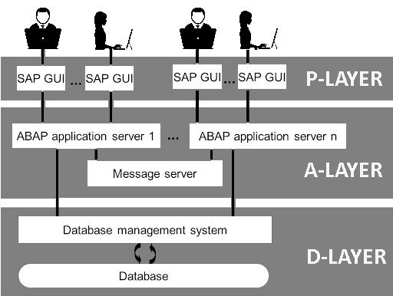
УСТАНОВКА И ИЗУЧЕНИЕ SAP В ПОПУЛЯРНЫХ ОБЛАЧНЫХ СЕРВИСАХ
ЧТО МЫ БУДЕМ УСТАНАВЛИВАТЬ?
SAP NETWEAVER – платформа лежащая в основе большинства SAP систем.
P-LAYER (Presentation Layer. Уровень Представления.S AP GUI / Web - браузер)
A-LAYER (Application Layer. Уровень сервера приложений. ABAP Application Server, Message Server, Enqueue Server)
D-LAYER (Database Layer. Уровень базы данных)

Slide 12




УСТАНОВКА И ИЗУЧЕНИЕ SAP В ПОПУЛЯРНЫХ ОБЛАЧНЫХ СЕРВИСАХ
SAP В КОМПАНИИ X
Роль SAP систем в гипотетической компании X

Slide 13
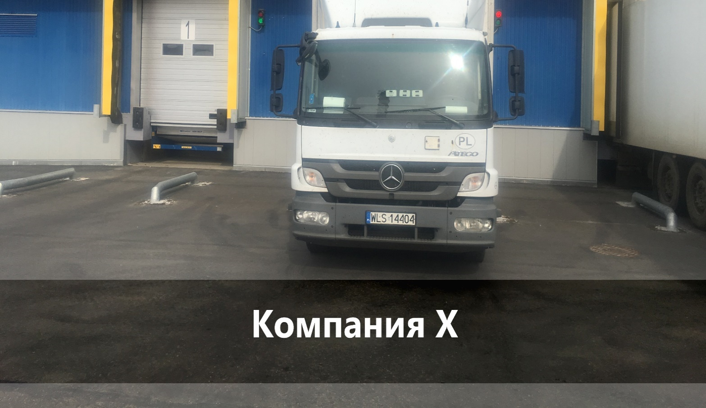
УСТАНОВКА И ИЗУЧЕНИЕ SAP В ПОПУЛЯРНЫХ ОБЛАЧНЫХ СЕРВИСАХ
SAP В КОМПАНИИ X
SAP EWM (Extended Warehouse Management) – система расширенного управления складом\распределительным центром на платформе SAP.
EWM осуществля контроль и оптимизацию различных процессов на складе.

Slide 14

УСТАНОВКА И ИЗУЧЕНИЕ SAP В ПОПУЛЯРНЫХ ОБЛАЧНЫХ СЕРВИСАХ
SAP В КОМПАНИИ X
SAP S/4HANA - комплексная система планирования ресурсов предприятия (ERP)
Модули:
QM (Quality Managmnet)
PP/DS (Production Planning)
MM (Material Managment)
SD (Sales and Distribution)
HCM-HR, HCM-Payroll
FI (Finance), CO (Controling)
СO-PA (Profitability Analysis)
RE (Real Estate Management)

Slide 15
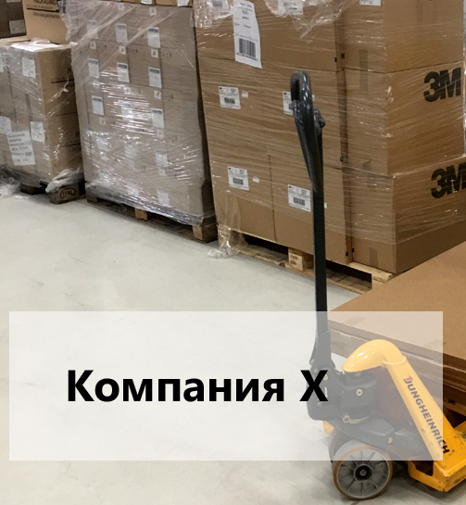
УСТАНОВКА И ИЗУЧЕНИЕ SAP В ПОПУЛЯРНЫХ ОБЛАЧНЫХ СЕРВИСАХ
SAP В КОМПАНИИ X
SAP Enterprise Portal - Корпоратиный портал.
SAP TM (Transport managment) – система управления транспортом, предоставляющая бизнесу инструменты для оперативного планирования и управления перевозками, маршрутизации транспорта и исполнения доставок.

Slide 16

УСТАНОВКА И ИЗУЧЕНИЕ SAP В ПОПУЛЯРНЫХ ОБЛАЧНЫХ СЕРВИСАХ
SAP В КОМПАНИИ X
SAP MII (Manufacturing Intelligence, Integration, and Analytics) – промышленный интернет вещей.
SAP ATTP (Advanced Track and Trace for Pharmaceuticals) - решение для маркировки и отслеживания продукции.
SAP BW (Business Warehouse) - это платформа для хранения
и анализа данных,а также использования их
для принятия управленческих решений.

Slide 17

УСТАНОВКА И ИЗУЧЕНИЕ SAP В ПОПУЛЯРНЫХ ОБЛАЧНЫХ СЕРВИСАХ
SAP В КОМПАНИИ X
SAP Extended ECM by Open Text - система для управления корпоративным контентом.
SAP Hybris - модульная платформа для создания
крупных интернет-проектов в области электронной коммерциии.
SAP PO (Process Orchestration) - это платформа интеграции
предприятия, которая обеспечивает бесшовную
интеграцию между приложениями SAP и сторонними
приложениями.

Slide 18
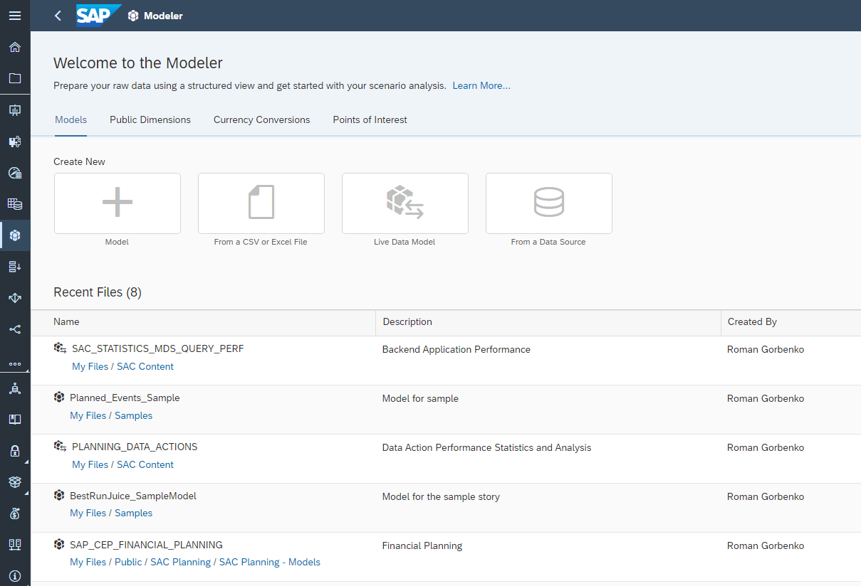
УСТАНОВКА И ИЗУЧЕНИЕ SAP В ПОПУЛЯРНЫХ ОБЛАЧНЫХ СЕРВИСАХ
SAP В КОМПАНИИ X
SAP Analytics Cloud - это универсальный облачный продукт, предлагаемый в виде программного обеспечения как услуги (SaaS) для бизнес-аналитики (BI), планирования и прогнозной аналитики.

Slide 19

УСТАНОВКА И ИЗУЧЕНИЕ SAP В ПОПУЛЯРНЫХ ОБЛАЧНЫХ СЕРВИСАХ
SAP В КОМПАНИИ X
ABAP
SAP S/4HANA
SAP EWM
SAP BW
SAP TM
SAP ATTP
SAP Solution Manager
JAVA
SAP PO
SAP MII
SAP Enterprise Portal
SAP Solution Manager
OTHER
SAP Extended ECM by Open Text
SAP Hybris
CLOUD
SAP Analytic Cloud
SAP ALM

Slide 20
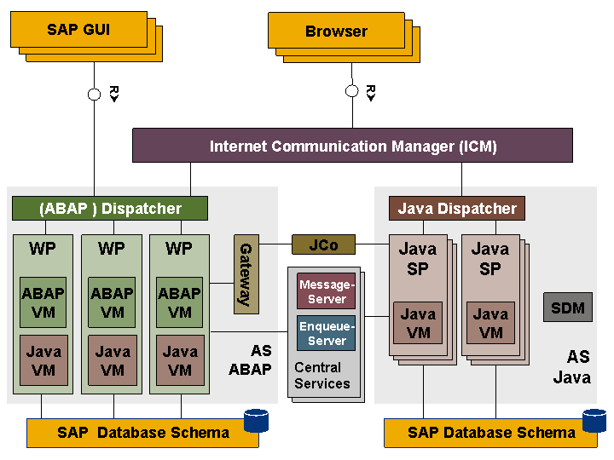
УСТАНОВКА И ИЗУЧЕНИЕ SAP В ПОПУЛЯРНЫХ ОБЛАЧНЫХ СЕРВИСАХ
SAP NETWEAVER В ДЕТАЛЯХ
SAP NETWEAVER – платформа лежащая в основе большинства SAP систем.
SAP NetWeaver и Add-on SCWM образуют SAP EWM
SAP NetWeaver и Add-on SCMTM образуют SAP TM
SAP NetWeaver и Add-on STTP образуют SAP ATTP
и т.д

Slide 21



УСТАНОВКА И ИЗУЧЕНИЕ SAP В ПОПУЛЯРНЫХ ОБЛАЧНЫХ СЕРВИСАХ
SAP NETWEAVER В ДЕТАЛЯХ
Флагманские продукты, работающие уже только на SAP HANA:
S/4HANA (ERP система)
BW/4HANA (Хранилище данных)
C/4HANA (CRM система)

Slide 22
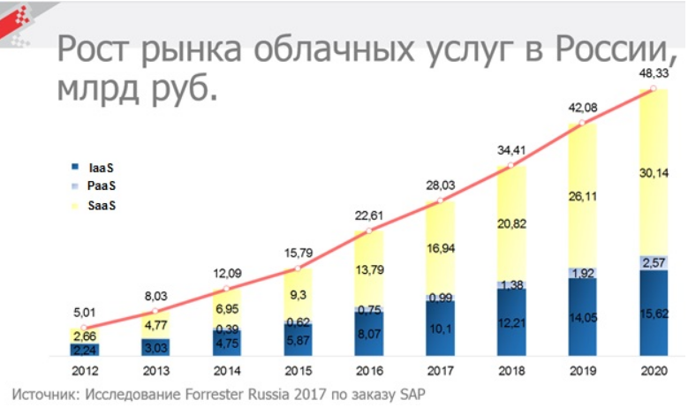
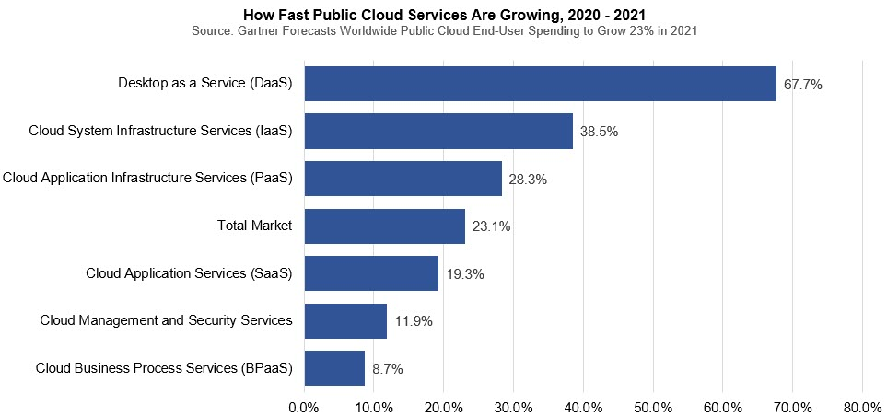
УСТАНОВКА И ИЗУЧЕНИЕ SAP В ПОПУЛЯРНЫХ ОБЛАЧНЫХ СЕРВИСАХ
ГДЕ МЫ БУДEМ УСТАНАВЛИВАТЬ SAP NETWEAVER?
Облачные сервисы
Рост популярности облачных сервисов в России...
Рост популярности облачных сервисов в мире...

Slide 23


УСТАНОВКА И ИЗУЧЕНИЕ SAP В ПОПУЛЯРНЫХ ОБЛАЧНЫХ СЕРВИСАХ
ВАРИАНТЫ УСТАНОВКИ SAP NETWEAVER DEVELOPER EDITION
Binary-установка.
Включает в себя загрузку установочных файлов, инсталяцию и подготовку Linux машины. Пример такой инсталляции описан, например, в этом блоге: https://cloud.yandex.ru/blog/posts/2020/01/sap
На текущий момент такой способ можно считать слишком трудозатратным и устаревшим.
Docker-установка.
Установка SAP NetWeaver Developer Edition, базы данных SAP HANA и всех необходимых компонентов в виде подготовленного и сконфигурированного Docker-контейнера.
* https://cloud.yandex.ru/blog/posts/2020/01/sap

Slide 24

УСТАНОВКА И ИЗУЧЕНИЕ SAP В ПОПУЛЯРНЫХ ОБЛАЧНЫХ СЕРВИСАХ
DOCKER И DOCKERHUB
Docker — программное обеспечение для автоматизации развёртывания и управления приложениями в средах с поддержкой контейнеризации. Позволяет «упаковать» приложение со всем его окружением и зависимостями в контейнер, который может быть развёрнут на любой Linux-системе, а также предоставляет набор команд для управления этими контейнерами.
Docker Hub – открытый репозиторий образов контейнеров. В нем можно найти десятки готовых приложений от официальных разработчиков. Среди них и SAP ABAP NetWeaver Developer Edition.

Slide 25


УСТАНОВКА И ИЗУЧЕНИЕ SAP В ПОПУЛЯРНЫХ ОБЛАЧНЫХ СЕРВИСАХ
DOCKER И DOCKERHUB
Разовый процесс
Каждая посылка разная
Загрузка занимает время и зависит от человеческого фактора
Нет изоляции
Грузовики и погрузочные площадки разные
Все выглядит одинаково
Автоматизация на каждом этапе
Подходят для самого разного транспорта
Контейнеры Docker — как революция в области Enterprise
программного обеспечения

Slide 26
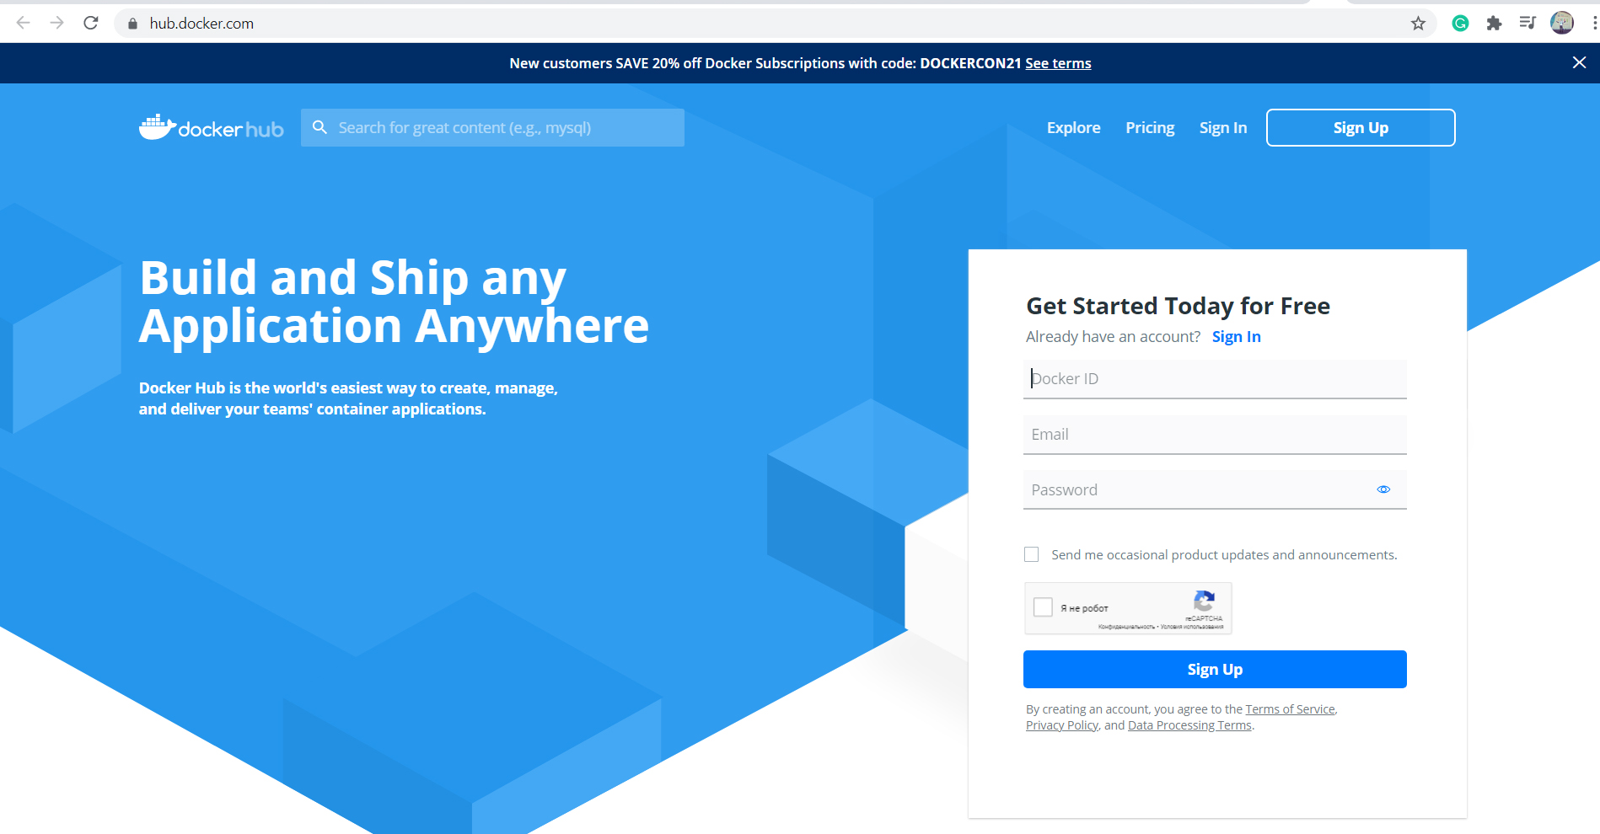
УСТАНОВКА И ИЗУЧЕНИЕ SAP В ПОПУЛЯРНЫХ ОБЛАЧНЫХ СЕРВИСАХ
ПРАКТИЧЕСКОЕ ЗАНЯТИЕ. РЕГИСТРАЦИЯ В DOCKER/DOCKERHUB
Практическое занятие
Задача:
Зарегистрироваться в сервисе DockerHub
Цель:
Получить возможность скачивать Docker - образы, в том числе и с SAP ABAP NetWeaver, который мы будем устанавливать далее.
* https://hub.docker.com/

Slide 27
УСТАНОВКА И ИЗУЧЕНИЕ SAP В ПОПУЛЯРНЫХ ОБЛАЧНЫХ СЕРВИСАХ
ПРАКТИЧЕСКОЕ ЗАНЯТИЕ. РЕГИСТРАЦИЯ В DOCKER/DOCKERHUB
Практическое занятие
Задача:
Зарегистрироваться в сервисе DockerHub
Цель:
Получить возможность скачивать Docker - образы, в том числе и с SAP ABAP NetWeaver, который мы будем устанавливать далее.
* https://hub.docker.com/

Slide 28
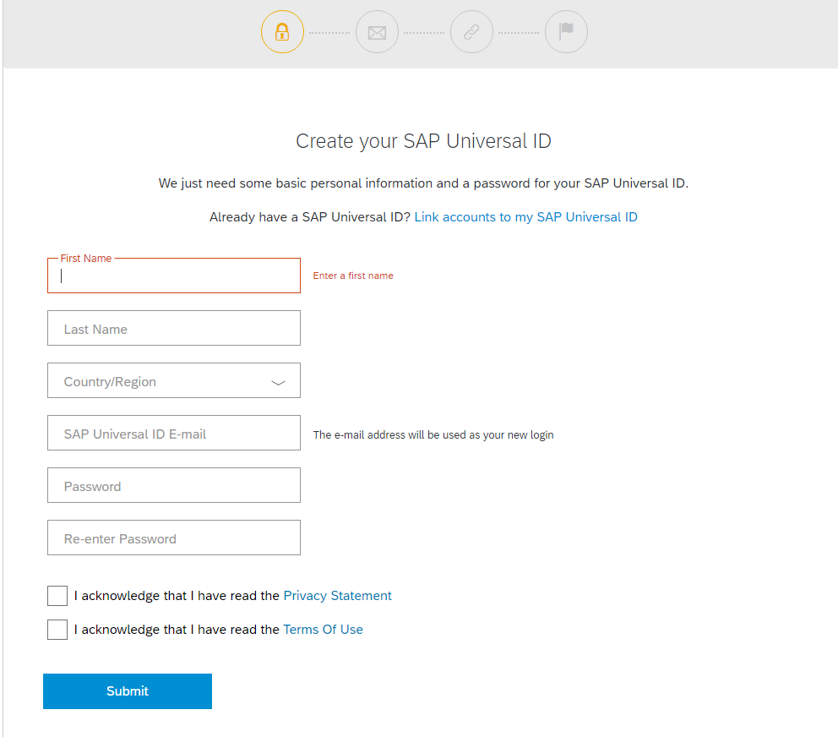
УСТАНОВКА И ИЗУЧЕНИЕ SAP В ПОПУЛЯРНЫХ ОБЛАЧНЫХ СЕРВИСАХ
ПРАКТИЧЕСКОЕ ЗАНЯТИЕ. ПОЛУЧЕНИЕ SAP UNIVERSAL ID
Практическое занятие
Задача:
Получить SAP UNIVERSAL ID
Цель:
Получить возможность скачивать необходимые для работы программы, например, SAP Logon.
* https://account.sap.com/core/create/landing

Slide 29
УСТАНОВКА И ИЗУЧЕНИЕ SAP В ПОПУЛЯРНЫХ ОБЛАЧНЫХ СЕРВИСАХ
ПРАКТИЧЕСКОЕ ЗАНЯТИЕ. ПОЛУЧЕНИЕ SAP UNIVERSAL ID
Практическое занятие
Задача:
Получить SAP UNIVERSAL ID
Цель:
Получить возможность скачивать необходимые для работы программы, например, SAP Logon.
* https://account.sap.com/core/create/landing

Slide 30

УСТАНОВКА И ИЗУЧЕНИЕ SAP В ПОПУЛЯРНЫХ ОБЛАЧНЫХ СЕРВИСАХ
ОБЛАЧНЫЕ СЕРВИСЫ
Определение облачных сервисов
Виды облачных сервисов:
Частное облако
Общедоступное облако
Гибридное облако
Использование облачных сервисов:
Инфраструктура как услуга (IaaS)
Платформа как услуга (PaaS)
Программное обеспечение как услуга (SaaS)
* https://www.cisco.com/c/ru_ru/solutions/cloud/what-is-cloud-computing.html#~cloud-computing-services

Slide 31

УСТАНОВКА И ИЗУЧЕНИЕ SAP В ПОПУЛЯРНЫХ ОБЛАЧНЫХ СЕРВИСАХ
ОБЛАЧНЫЕ СЕРВИСЫ В МИРЕ
Мировые лидеры
AWS (Amazon Web Services) - пионер рынка облачных вычислений (предоставляют услуги с 2006 года)
На сегодняшний день Amazon Web Services предоставляют высоконадежную, масштабируемую, относительно недорогую инфраструктурную платформу в облаке. Центры обработки данных расположены в США, Европе, Бразилии, Сингапуре, Японии и Австралии.

Slide 32


УСТАНОВКА И ИЗУЧЕНИЕ SAP В ПОПУЛЯРНЫХ ОБЛАЧНЫХ СЕРВИСАХ
ОБЛАЧНЫЕ СЕРВИСЫ В МИРЕ
Мировые лидеры
Google Cloud Platform (GCP) - набор облачных сервисов, которые работают в той же инфраструктуре, которую Google использует для своих продуктов, таких как Google Search и YouTube.
Microsoft Azure - набор облачных сервисов, созданный Microsoft для создания, тестирования, развертывания и управления приложениями. Azure предоставляет программное обеспечение как услугу (SaaS), платформу как услугу (PaaS) и инфраструктуру как услугу (IaaS) и поддерживает множество различных языков программирования, инструментов и фреймворков.

Slide 33


УСТАНОВКА И ИЗУЧЕНИЕ SAP В ПОПУЛЯРНЫХ ОБЛАЧНЫХ СЕРВИСАХ
ОБЛАЧНЫЕ СЕРВИСЫ В СТРАНАХ СНГ
В лидерах в России и странах СНГ
Яндекс.Облако предлагает различные категории облачных ресурсов, такие как виртуальные машины, объектные хранилища, базы данных и т. д. Управлять ресурсами в каждой категории можно с помощью веб-консоли.
Mail.Ru Cloud Solutions (MCS) - это облачная инфраструктура, предоставляемая по модели IaaS для крупных корпораций, а также малого и среднего бизнеса и частных лиц*.
*
VK Cloud Solution c осени 2021 года.

Slide 34


УСТАНОВКА И ИЗУЧЕНИЕ SAP В ПОПУЛЯРНЫХ ОБЛАЧНЫХ СЕРВИСАХ
ОБЛАЧНЫЕ СЕРВИСЫ В СТРАНАХ СНГ
Регистрация в Yandex.Cloud >>
<< Регистрация в MCS

Slide 35
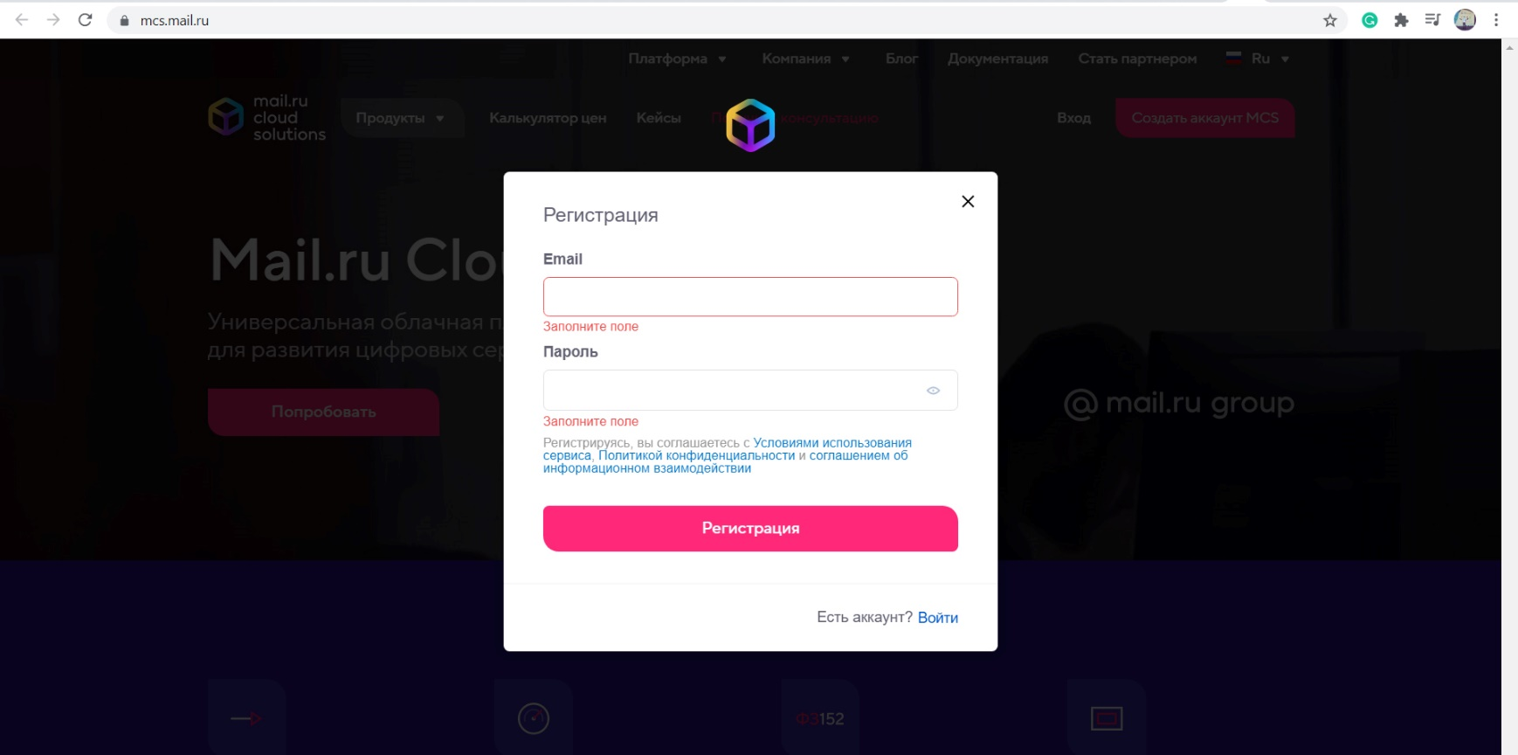
УСТАНОВКА И ИЗУЧЕНИЕ SAP В ПОПУЛЯРНЫХ ОБЛАЧНЫХ СЕРВИСАХ
ПРАКТИЧЕСКОЕ ЗАНЯТИЕ. РЕГИСТРАЦИЯ В MCS
Практическое занятие
Задача:
Зарегистрироваться в сервисе Mail.ru (VK) Cloud Solution (MCS)
Цель:
Получить возможность запустить виртуальную машину с SAP ABAP NetWeaver в облачном сервисе MCS.
* https://mcs.mail.ru/

Slide 36
УСТАНОВКА И ИЗУЧЕНИЕ SAP В ПОПУЛЯРНЫХ ОБЛАЧНЫХ СЕРВИСАХ
ПРАКТИЧЕСКОЕ ЗАНЯТИЕ. РЕГИСТРАЦИЯ В MCS
Практическое занятие
Задача:
Зарегистрироваться в сервисе Mail.ru Cloud Solution (MCS)
Цель:
Получить возможность запустить виртуальную машину с SAP ABAP NetWeaver в облачном сервисе MCS.
https://mcs.mail.ru/

Slide 37
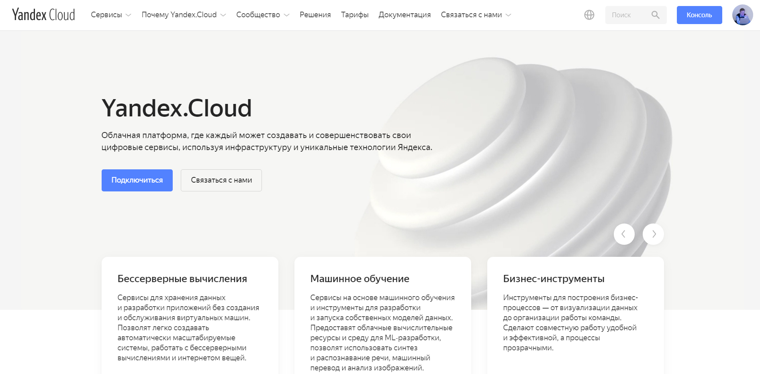
УСТАНОВКА И ИЗУЧЕНИЕ SAP В ПОПУЛЯРНЫХ ОБЛАЧНЫХ СЕРВИСАХ
ПРАКТИЧЕСКОЕ ЗАНЯТИЕ. РЕГИСТРАЦИЯ В YANDEX.CLOUD
Практическое занятие
Задача:
Зарегистрироваться в сервисе Yandex.Cloud
Цель:
Получить возможность запустить виртуальную машину с SAP ABAP NetWeaver в облачном сервисе Yandex.Cloud.
* https://cloud.yandex.ru/

Slide 38
УСТАНОВКА И ИЗУЧЕНИЕ SAP В ПОПУЛЯРНЫХ ОБЛАЧНЫХ СЕРВИСАХ
ПРАКТИЧЕСКОЕ ЗАНЯТИЕ. РЕГИСТРАЦИЯ В YANDEX.CLOUD
Практическое занятие
Задача:
Зарегистрироваться в сервисе Yandex.Cloud
Цель:
Получить возможность запустить виртуальную машину с SAP ABAP NetWeaver в облачном сервисе Yandex.Cloud.
* https://cloud.yandex.ru/

Slide 39
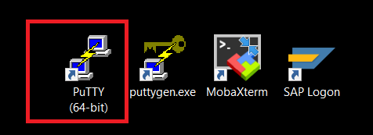
УСТАНОВКА И ИЗУЧЕНИЕ SAP В ПОПУЛЯРНЫХ ОБЛАЧНЫХ СЕРВИСАХ
ЧЕМ МЫ БУДЕМ УСТАНАЛИВАТЬ SAP NETWEAVER?
Putty – это бесплатная и самое расспространенная программа для подключения к серверу через безопасное соединение SSH.
* https://www.putty.org/ (бесплатно)

Slide 40
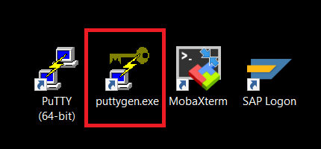
УСТАНОВКА И ИЗУЧЕНИЕ SAP В ПОПУЛЯРНЫХ ОБЛАЧНЫХ СЕРВИСАХ
ЧЕМ МЫ БУДЕМ УСТАНАЛИВАТЬ SAP NETWEAVER?
PuTTYgen – это утилита, которая позволяет генерировать ключи SSH для самого популярного клиента PuTTY, который мы также используем.
* https://www.puttygen.com/ (бесплатно)

Slide 41
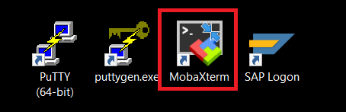
УСТАНОВКА И ИЗУЧЕНИЕ SAP В ПОПУЛЯРНЫХ ОБЛАЧНЫХ СЕРВИСАХ
ЧЕМ МЫ БУДЕМ УСТАНАЛИВАТЬ SAP NETWEAVER?
MobaXterm - это расширенный терминал для Windows с сервером X11, SSH-клиентом, вкладками и множеством других сетевых инструментов для удаленного подключения (VNC, RDP, telnet, rlogin)
* https://mobaxterm.mobatek.net/ (бесплатно)

Slide 42
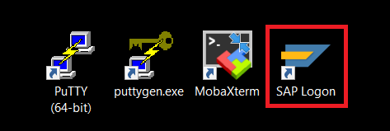
УСТАНОВКА И ИЗУЧЕНИЕ SAP В ПОПУЛЯРНЫХ ОБЛАЧНЫХ СЕРВИСАХ
ЧЕМ МЫ БУДЕМ УСТАНАЛИВАТЬ SAP NETWEAVER?
SAP GUI - это универсальное клиентское приложение для доступа к всем системами SAP работающим на основе SAP ABAP NetWeaver Application Server.
* https://developers.sap.com/trials-downloads.html?search=ABAP+Platform+1909+Developer+Edition+on+SAP+HANA+2.0 (бесплатно)

Slide 43
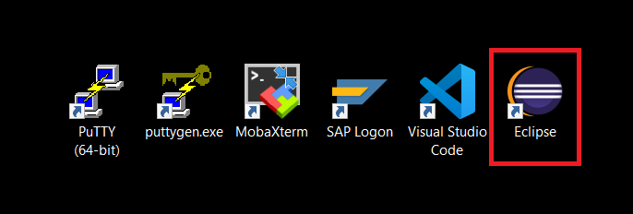
УСТАНОВКА И ИЗУЧЕНИЕ SAP В ПОПУЛЯРНЫХ ОБЛАЧНЫХ СЕРВИСАХ
ЧЕМ МЫ БУДЕМ УСТАНАЛИВАТЬ SAP NETWEAVER?
Eclipse широко распространённая, бесплатная IDE (Integrated Development Environment, интегрированная среда разработки)
Официально поддерживается SAP для ABAP разработки и администрирования SAP HANA
* https://www.eclipse.org/ide/ (бесплатно)

Slide 44
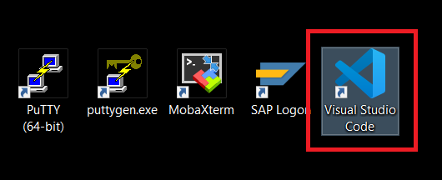
УСТАНОВКА И ИЗУЧЕНИЕ SAP В ПОПУЛЯРНЫХ ОБЛАЧНЫХ СЕРВИСАХ
ЧЕМ МЫ БУДЕМ УСТАНАЛИВАТЬ SAP NETWEAVER?
Visual Studio Code широко распространённая, бесплатная IDE (Integrated Development Environment, интегрированная среда разработки)
Официально поддерживается SAP для Fiori разработки.
* https://code.visualstudio.com/ (бесплатно)

Slide 45
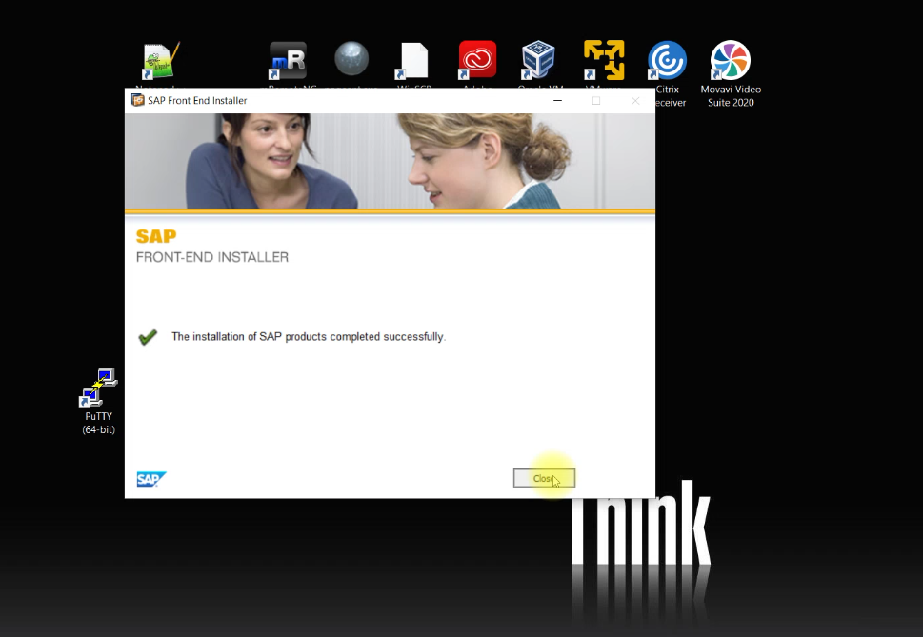
УСТАНОВКА И ИЗУЧЕНИЕ SAP В ПОПУЛЯРНЫХ ОБЛАЧНЫХ СЕРВИСАХ
ПРАКТИЧЕСКОЕ ЗАНЯТИЕ. УСТАНОВКА НЕОБХОДИМЫХ ПРОГРАММ. ЧАСТЬ 1
Практическое занятие
Задача:
Установить программы: Putty, Puttygen, MobaXterm, SAP Logon
Цель:
Получить программы, которые будут использоваться
для работы с виртуальной машиной в облаке и входа в SAP

Slide 46
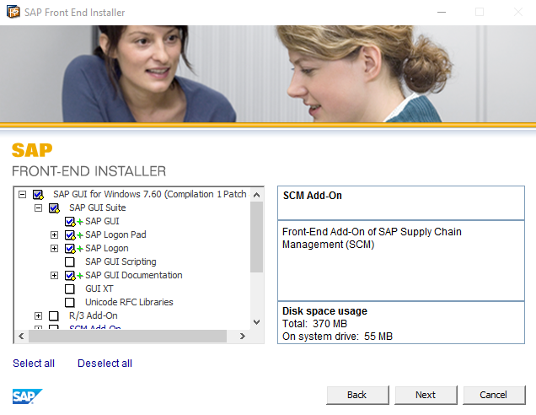
УСТАНОВКА И ИЗУЧЕНИЕ SAP В ПОПУЛЯРНЫХ ОБЛАЧНЫХ СЕРВИСАХ
ПРАКТИЧЕСКОЕ ЗАНЯТИЕ. УСТАНОВКА НЕОБХОДИМЫХ ПРОГРАММ. ЧАСТЬ 1
Практическое занятие
Детали установки:
Для загрузки SAP GUI (SAP Logon)
потребуется регистрации в SAP. Получение Universal SAP ID – обязательный пререквизит
SAP GUI (SAP Logon) расспространяется в виде RAR архива. RAR – архиватор – можно скачать, например, здесь.

Slide 47
УСТАНОВКА И ИЗУЧЕНИЕ SAP В ПОПУЛЯРНЫХ ОБЛАЧНЫХ СЕРВИСАХ
ПРАКТИЧЕСКОЕ ЗАНЯТИЕ. УСТАНОВКА НЕОБХОДИМЫХ ПРОГРАММ. ЧАСТЬ 1
Практическое занятие
Детали установки:
Для загрузки SAP GUI (SAP Logon)
потребуется регистрации в SAP. Получение Universal SAP ID – обязательный пререквизит
SAP GUI (SAP Logon) расспространяется в виде RAR архива. RAR – архиватор – можно скачать, например, здесь.

Slide 48
УСТАНОВКА И ИЗУЧЕНИЕ SAP В ПОПУЛЯРНЫХ ОБЛАЧНЫХ СЕРВИСАХ
ПРОЦЕСС УСТАНОВКИ SAP NETWEAVER DEVELOPER EDITION
Установка в Yandex.Cloud >>
<< Установка в MCS

Slide 49
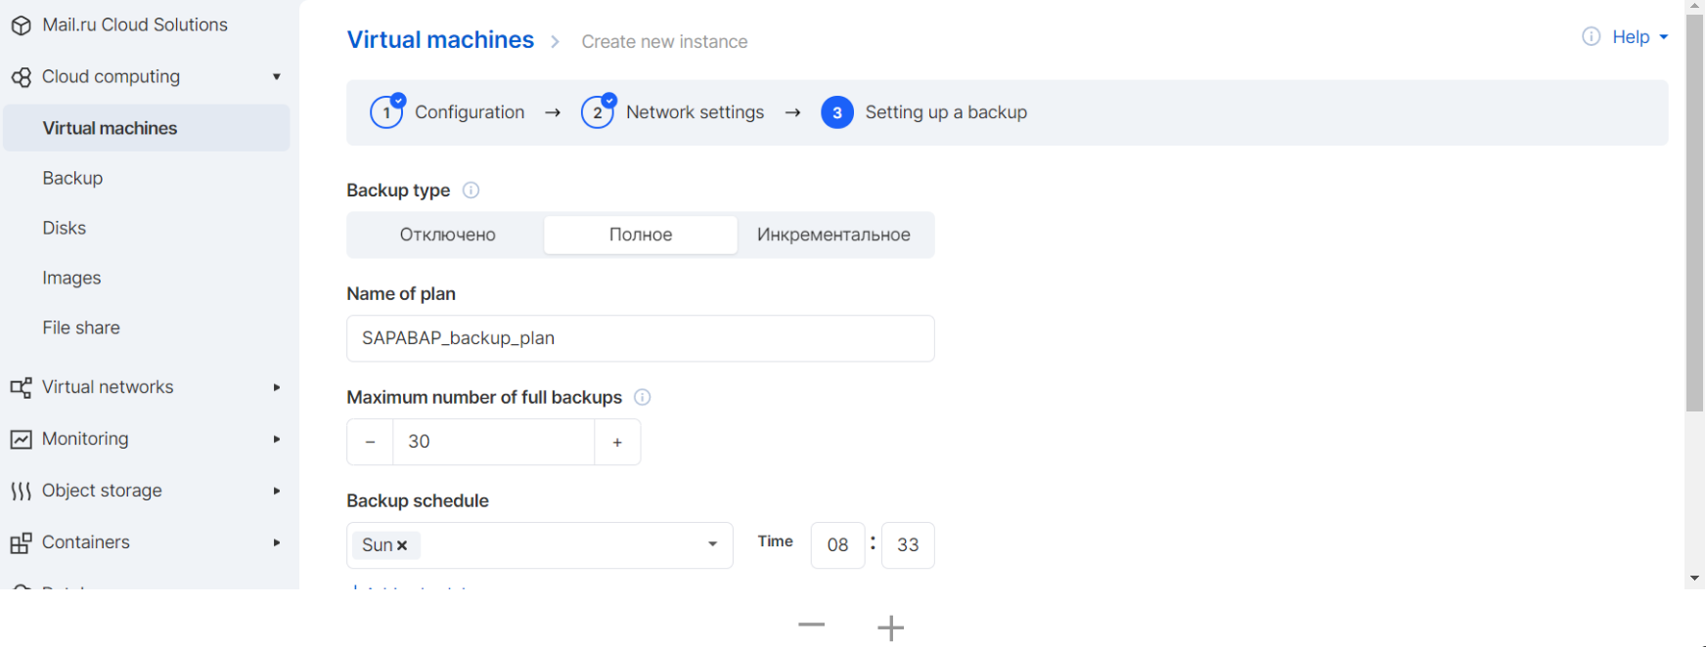
УСТАНОВКА И ИЗУЧЕНИЕ SAP В ПОПУЛЯРНЫХ ОБЛАЧНЫХ СЕРВИСАХ
ПРАКТИЧЕСКОЕ ЗАНЯТИЕ. УСТАНОВКА SAP NETWEAVER В MCS
Практическое занятие
Задача:
Установить SAP NetWeaver в облачном сервисе MCS
Цель:
Создание виртуальной машины с требуемыми параметрами, установка SAP NetWeaver, выполнение настроек FireWall-а
Команды для установки, собранные в одном файле -
mcs.txt

Slide 50
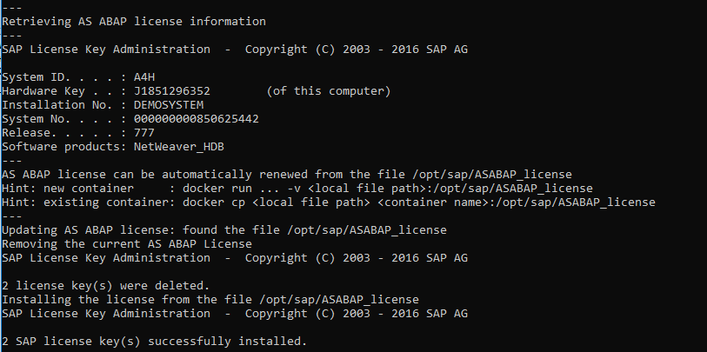
УСТАНОВКА И ИЗУЧЕНИЕ SAP В ПОПУЛЯРНЫХ ОБЛАЧНЫХ СЕРВИСАХ
ПРАКТИЧЕСКОЕ ЗАНЯТИЕ. УСТАНОВКА SAP NETWEAVER В MCS
Практическое занятие
Получение лицензии:
docker exec -it a4h /usr/local/bin/asabap_license_update

Slide 51
УСТАНОВКА И ИЗУЧЕНИЕ SAP В ПОПУЛЯРНЫХ ОБЛАЧНЫХ СЕРВИСАХ
ПРАКТИЧЕСКОЕ ЗАНЯТИЕ. УСТАНОВКА SAP NETWEAVER В MCS
Практическое занятие
Задача:
Установить SAP NetWeaver в облачном сервисе MCS
Цель:
Создание виртуальной машины с требуемыми параметрами, установка SAP NetWeaver, выполнение настроек FireWall-а
mcs.txt

Slide 52
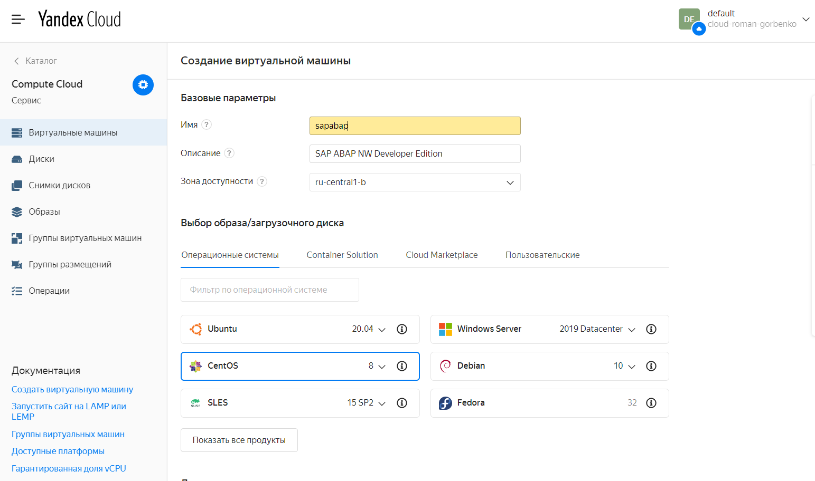
УСТАНОВКА И ИЗУЧЕНИЕ SAP В ПОПУЛЯРНЫХ ОБЛАЧНЫХ СЕРВИСАХ
ПРАКТИЧЕСКОЕ ЗАНЯТИЕ. УСТАНОВКА SAP NETWEAVER В YANDEX.CLOUD
Практическое занятие
Задача:
Установить SAP NetWeaver в облачном сервисе Yandex.Cloud
Цель:
Создание виртуальной машины с требуемыми параметрами, установка SAP NetWeaver, выполнение настроек FireWall-а
Команды для установки, собранные в одном файле – yandex_cloud.txt

Slide 53
УСТАНОВКА И ИЗУЧЕНИЕ SAP В ПОПУЛЯРНЫХ ОБЛАЧНЫХ СЕРВИСАХ
ПРАКТИЧЕСКОЕ ЗАНЯТИЕ. УСТАНОВКА SAP NETWEAVER В YANDEX.CLOUD
Практическое занятие
Получение лицензии:
docker exec -it a4h
/usr/local/bin/asabap_license_update

Slide 54
УСТАНОВКА И ИЗУЧЕНИЕ SAP В ПОПУЛЯРНЫХ ОБЛАЧНЫХ СЕРВИСАХ
ПРАКТИЧЕСКОЕ ЗАНЯТИЕ. УСТАНОВКА SAP NETWEAVER В YANDEX.CLOUD
Практическое занятие
Задача:
Установить SAP NetWeaver в облачном сервисе Yandex.Cloud
Цель:
Создание виртуальной машины с требуемыми параметрами, установка SAP NetWeaver, выполнение настроек FireWall-а
Команды для установки, собранные в одном файле – yandex_cloud.txt

Slide 55
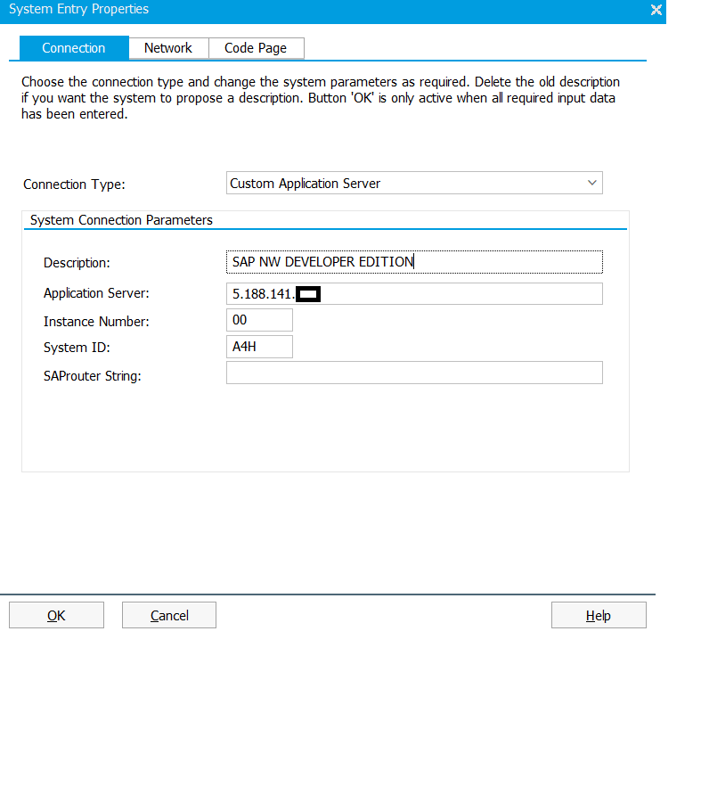
УСТАНОВКА И ИЗУЧЕНИЕ SAP В ПОПУЛЯРНЫХ ОБЛАЧНЫХ СЕРВИСАХ
ПРАКТИЧЕСКОЕ ЗАНЯТИЕ. ПЕРВИЧНАЯ НАСТРОЙКА И ПЕРВЫЙ ВХОД
Настройка SAP Logon
Description: SAP NW DEVELOPER EDITION
Application Server: <Внешний IP адрес>
Instance Number: 00
System ID: A4H

Slide 56
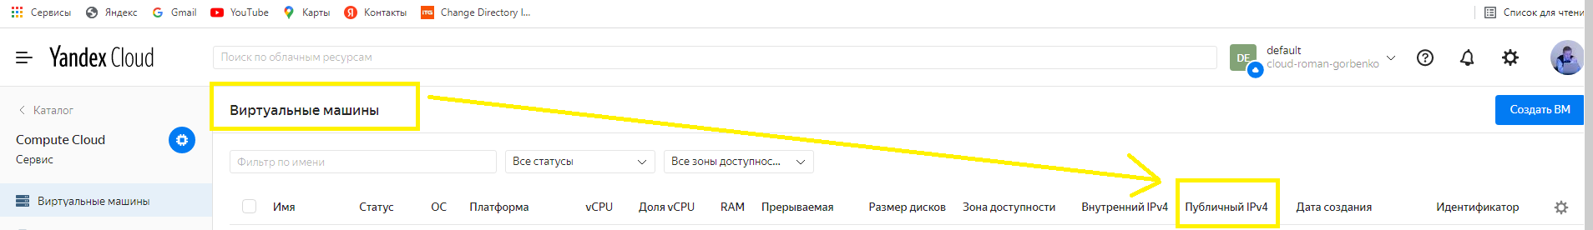
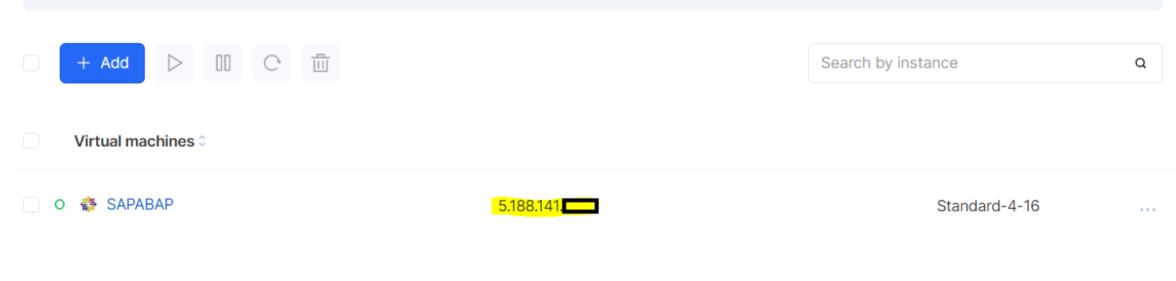
УСТАНОВКА И ИЗУЧЕНИЕ SAP В ПОПУЛЯРНЫХ ОБЛАЧНЫХ СЕРВИСАХ
ПРАКТИЧЕСКОЕ ЗАНЯТИЕ. ПЕРВИЧНАЯ НАСТРОЙКА И ПЕРВЫЙ ВХОД
Настройка SAP Logon: Публичный IP-адрес
Внешний (публичный) IP-адрес в Yandex.Cloud
Внешний (публичный) IP-адрес в VK Cloud Solutions

Slide 57
УСТАНОВКА И ИЗУЧЕНИЕ SAP В ПОПУЛЯРНЫХ ОБЛАЧНЫХ СЕРВИСАХ
ПРАКТИЧЕСКОЕ ЗАНЯТИЕ. ПЕРВИЧНАЯ НАСТРОЙКА И ПЕРВЫЙ ВХОД

Slide 58
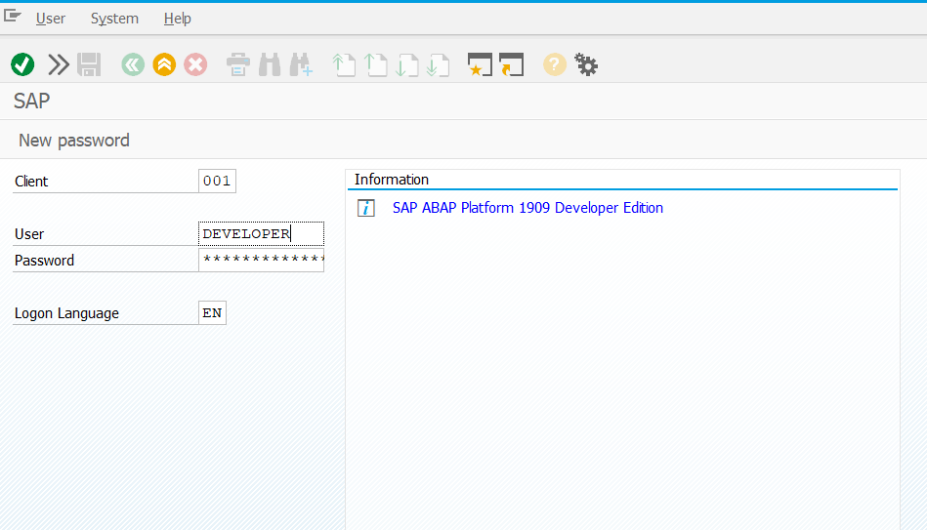
УСТАНОВКА И ИЗУЧЕНИЕ SAP В ПОПУЛЯРНЫХ ОБЛАЧНЫХ СЕРВИСАХ
ПРАКТИЧЕСКОЕ ЗАНЯТИЕ. ПЕРВИЧНАЯ НАСТРОЙКА И ПЕРВЫЙ ВХОД
Вход в SAP
Client: 001
User: DEVELOPER
Password: Ldtf5432

Slide 59
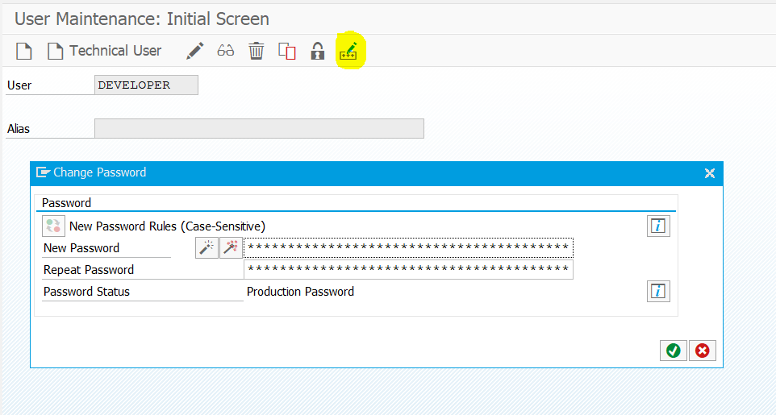
УСТАНОВКА И ИЗУЧЕНИЕ SAP В ПОПУЛЯРНЫХ ОБЛАЧНЫХ СЕРВИСАХ
ПРАКТИЧЕСКОЕ ЗАНЯТИЕ. ПЕРВИЧНАЯ НАСТРОЙКА И ПЕРВЫЙ ВХОД
Смена пароля
Смена стандартного пароля в целях
безапастности.
Транзакция:
SU01

Slide 60
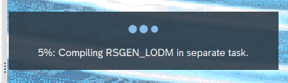
УСТАНОВКА И ИЗУЧЕНИЕ SAP В ПОПУЛЯРНЫХ ОБЛАЧНЫХ СЕРВИСАХ
ПРАКТИЧЕСКОЕ ЗАНЯТИЕ. ПЕРВИЧНАЯ НАСТРОЙКА И ПЕРВЫЙ ВХОД
Генерация объектов
Предварительная компиляция программ из
компонентов, использующихся в обучении.
Транзакция:
SGEN
* https://blogs.sap.com/2013/11/28/sgen-an-overview/

Slide 61
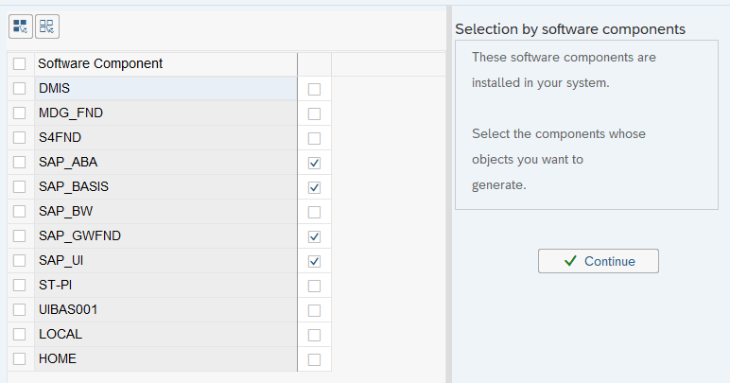
УСТАНОВКА И ИЗУЧЕНИЕ SAP В ПОПУЛЯРНЫХ ОБЛАЧНЫХ СЕРВИСАХ
ПРАКТИЧЕСКОЕ ЗАНЯТИЕ. ПЕРВИЧНАЯ НАСТРОЙКА И ПЕРВЫЙ ВХОД
Генерация объектов
Компоненты:
SAP_ABA
SAP_BASIS
SAP_GWFND
SAP_UI
* https://blogs.sap.com/2013/11/28/sgen-an-overview/

Slide 62

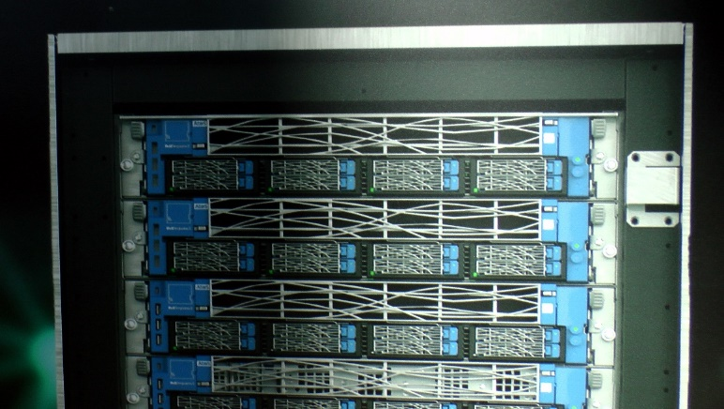

УСТАНОВКА И ИЗУЧЕНИЕ SAP В ПОПУЛЯРНЫХ ОБЛАЧНЫХ СЕРВИСАХ
ЧТО МОЖНО ИЗУЧИТЬ В SAP NETWEAVER DEVELOPER EDITION?
Язык программирования ABAP
SAP BASIS Администрирование
Интерфейсы пользователя на SAP FIORI

Slide 63
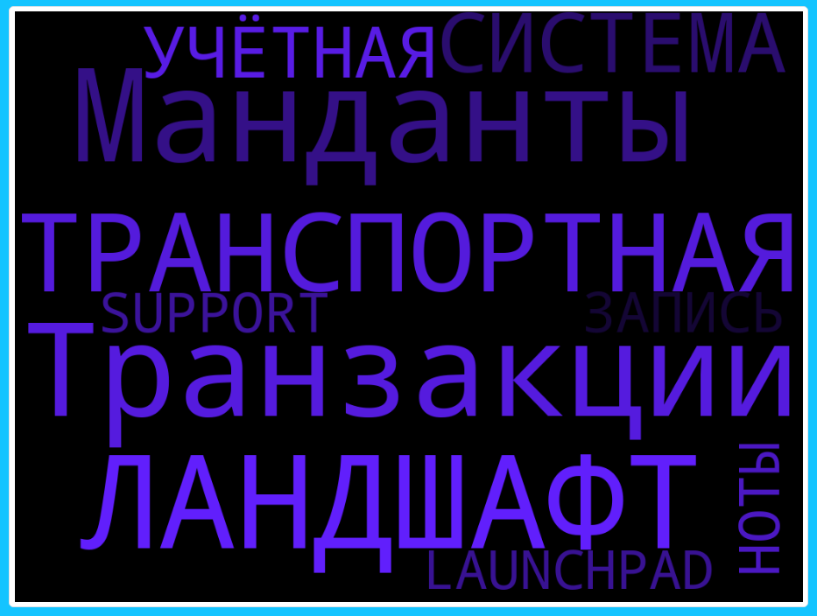
УСТАНОВКА И ИЗУЧЕНИЕ SAP В ПОПУЛЯРНЫХ ОБЛАЧНЫХ СЕРВИСАХ
БОЛЬШАЯ КАРТИНА В ИЗУЧЕНИИ SAP NETWEAVER
Базовые понятия из мира SAP:
Транзакции
Мандант и SID
Ландшафт и транспортная система
S-учетная запись
Ноты и Support Launchpad

Slide 64
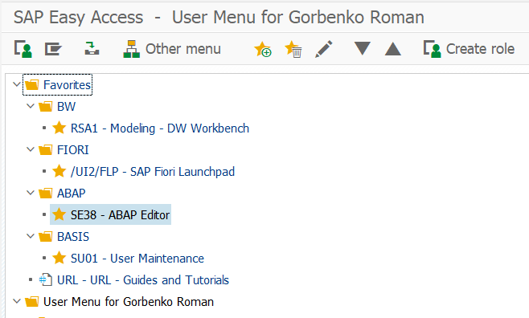
УСТАНОВКА И ИЗУЧЕНИЕ SAP В ПОПУЛЯРНЫХ ОБЛАЧНЫХ СЕРВИСАХ
ТРАНЗАКЦИИ
Транзакции
Транзакция в SAP - это технически "ярлык" для вызова какой-либо ABAP программы внутри SAP Logon или запуск приложения веб-браузере.
Основные транзации в разделах:
ABAP
FIORI
BASIS

Slide 65
УСТАНОВКА И ИЗУЧЕНИЕ SAP В ПОПУЛЯРНЫХ ОБЛАЧНЫХ СЕРВИСАХ
ТРАНЗАКЦИИ
Некоторые примеры...
SE38 - ABAP Редактор
SE80 - Навигатор по объектам
SE37 - Функциональные модули
SE16 - Просмотр таблиц
SE11 - Ведение таблиц
SE93 – Ведение транзакций
/UI2/FLP - Fiori Launchpad
/UI2/FLPD_CUST Fiori Launchpad Designer
/UI2/SEMOBJ Define Semantic Object
SEGW – SAP Gateway oData Service
ABAP:
FIORI:
BASIS:
SU01 - Ведение пользователей
SU53 - Проверка авторизации
PFCG – Создание и изменение ролей
SM21 - Анализ системного лога
ST22 - Анализ DUMP-а
SLG1/SLGD - Анализ логов
STMS - Transport Management System

Slide 66
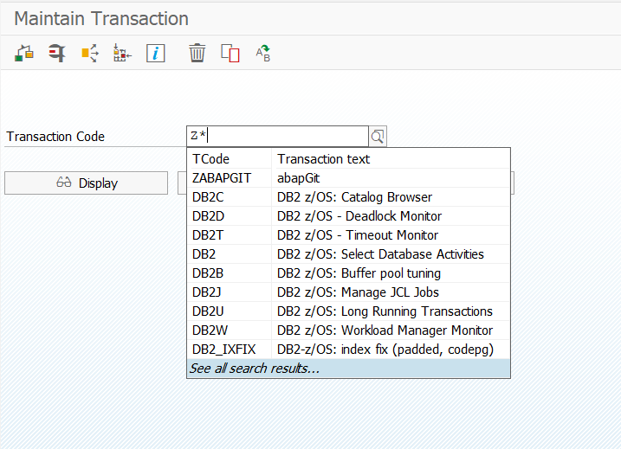
УСТАНОВКА И ИЗУЧЕНИЕ SAP В ПОПУЛЯРНЫХ ОБЛАЧНЫХ СЕРВИСАХ
ТРАНЗАКЦИИ
Транзакции
Стандартные
Сделанные в системе клиента, Z-транзакции
Транзакция:
SE93

Slide 67
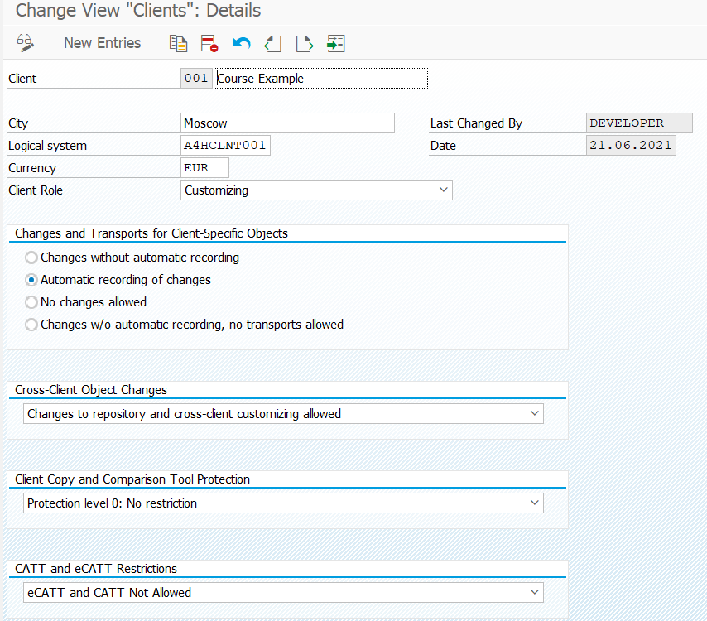
УСТАНОВКА И ИЗУЧЕНИЕ SAP В ПОПУЛЯРНЫХ ОБЛАЧНЫХ СЕРВИСАХ
МАНДАНТЫ и SID
Мандант
Мандант — это логическое разделение системы и базы данных. Классический пример использования мандантов — это разделение системы между филиалами одной компании, где есть манданто-зависимые данные, например, учетные записи сотрудников, и манданто-независимые, например, версия ядра и компонентов системы.
В нашей системе предустановлены – 000, 001 манданты.

Slide 68
УСТАНОВКА И ИЗУЧЕНИЕ SAP В ПОПУЛЯРНЫХ ОБЛАЧНЫХ СЕРВИСАХ
МАНДАНТЫ и SID
Транзакция:
SCC4
Номер и описние манданта
Город
Название логической системы
Валюта системы
Роль манданта
Параметры изменяемости и перезаписи
Дату последнего изменения и дискриптор пользователя, который вносил изменения

Slide 69
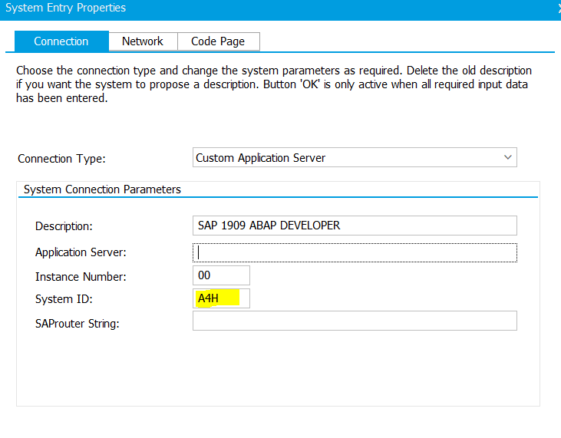
УСТАНОВКА И ИЗУЧЕНИЕ SAP В ПОПУЛЯРНЫХ ОБЛАЧНЫХ СЕРВИСАХ
МАНДАНТЫ и SID
SID
SID (SAP SYSTEM ID) - это уникальный (в рамках ландшафта клиента) трех символьный идентификационный код для установки SAP. Например, BWD – SID для SAP BW в DEV-среде, BWQ - SID для SAP BW в QAS среде, BWP – SID для SAP BW в PROD среде.
В нашей системе SID = A4H
Пользователь <sid>adm = a4hadm

Slide 70
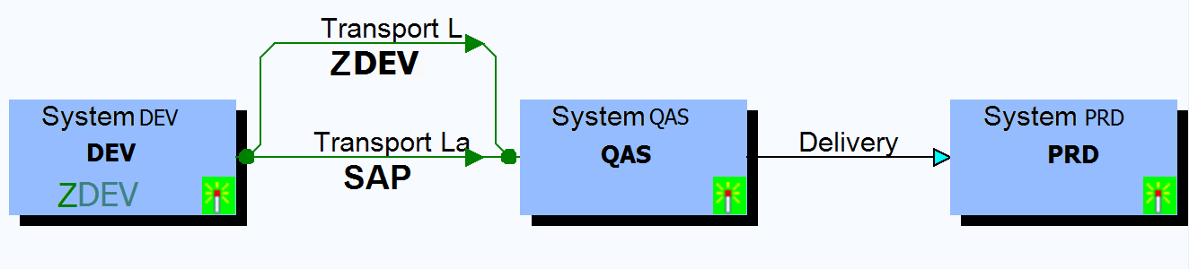
УСТАНОВКА И ИЗУЧЕНИЕ SAP В ПОПУЛЯРНЫХ ОБЛАЧНЫХ СЕРВИСАХ
ЛАНДШАФТ И ТРАНСПОРТНАЯ СИСТЕМА
Ландшафт
Типичный 3-х системный ландшафт:
DEV (Development System) - Система разработки.
QAS (Quality Assurance System) – Система тестирования.
PROD (Production System) – Продуктивная система.
Транзакция:
STMS

Slide 71
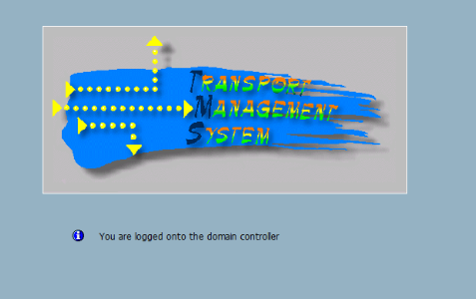
УСТАНОВКА И ИЗУЧЕНИЕ SAP В ПОПУЛЯРНЫХ ОБЛАЧНЫХ СЕРВИСАХ
ЛАНДШАФТ И ТРАНСПОРТНАЯ СИСТЕМА
Транспортная система
Change and Transport System (СTS):
Language Transport
BC - Client Copy and Transport
Transport Organizer
Transport Management System (TMS)
Транзакция:
STMS

Slide 72
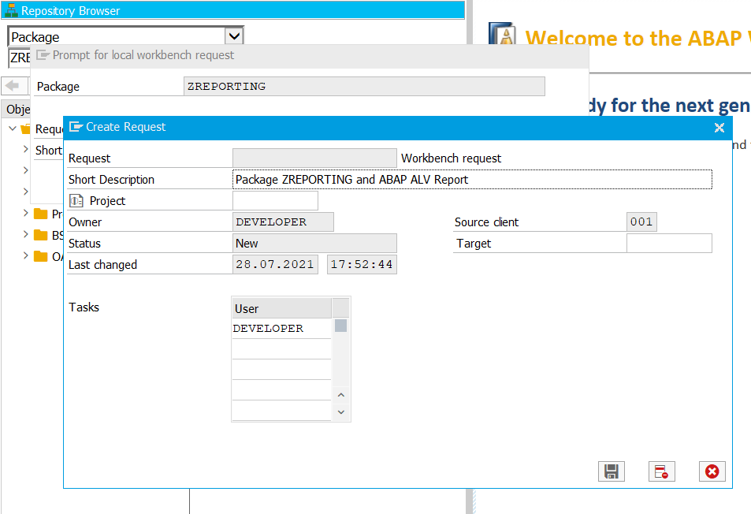
УСТАНОВКА И ИЗУЧЕНИЕ SAP В ПОПУЛЯРНЫХ ОБЛАЧНЫХ СЕРВИСАХ
ЛАНДШАФТ И ТРАНСПОРТНАЯ СИСТЕМА
Транспортный запрос
Workbench request - перенос объектов разработки
Customizing request - перенос натроек
Transport of copies - перенос копий
Автоматический
Ручной
Автоматическое создание транспортного запроса для нового пакета

Slide 73
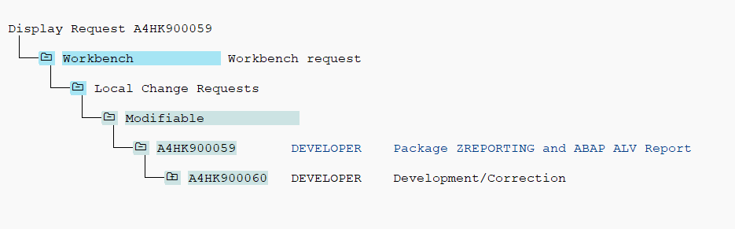
УСТАНОВКА И ИЗУЧЕНИЕ SAP В ПОПУЛЯРНЫХ ОБЛАЧНЫХ СЕРВИСАХ
ЛАНДШАФТ И ТРАНСПОРТНАЯ СИСТЕМА
Деблокирование запроса в транзакции SE10
Транзакция:
SE10

Slide 74
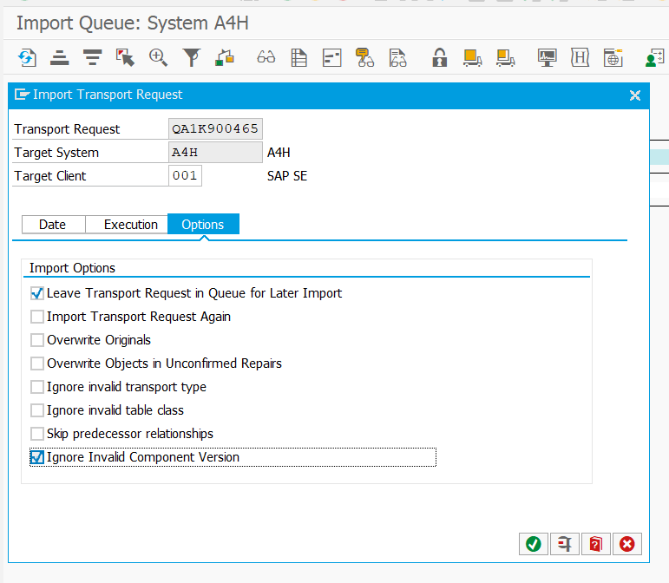
УСТАНОВКА И ИЗУЧЕНИЕ SAP В ПОПУЛЯРНЫХ ОБЛАЧНЫХ СЕРВИСАХ
ЛАНДШАФТ И ТРАНСПОРТНАЯ СИСТЕМА
Загрузка внешнего транспортного запроса с решением “Контур.ERP Экстерн ФСС ЭЛН”* в транзакции STMS_IMPORT
Транзакция:
STMS_IMPORT
* - https://kontur.ru/erp-extern-fss-eln

Slide 75
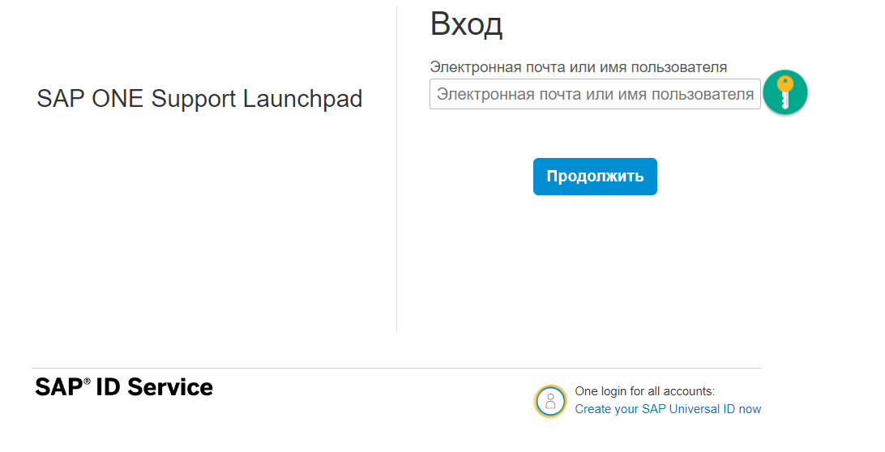
УСТАНОВКА И ИЗУЧЕНИЕ SAP В ПОПУЛЯРНЫХ ОБЛАЧНЫХ СЕРВИСАХ
S-УЧЁТНАЯ ЗАПИСЬ
S-УЧЁТНАЯ ЗАПИСЬ
S-пользователь или SAP-пользователь - это уникальный идентификатор, который позволяет вам войти в продукты и сервисы SAP, сообщить об инциденте, просмотреть ноты и многое другое. S-User ID содержит букву «S», за которой следует строка цифр (например, S0021064648). Обычная практика, когда S-user выдается сотруднику компании с продуктами SAP при устройстве на работу и блокируется при увольнении.

Slide 76
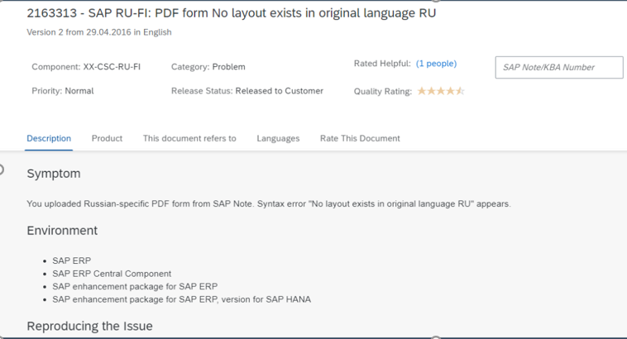
УСТАНОВКА И ИЗУЧЕНИЕ SAP В ПОПУЛЯРНЫХ ОБЛАЧНЫХ СЕРВИСАХ
НОТЫ И SUPPORT LAUNCHPAD
НОТЫ
SAP ноты - это часть сервисного портала SAP. Это база знаний SAP, каждая нота покрывает какой-то конкретный вопрос, проблему. Ноты - могут представлять собой кусочек кода исправдяющий какую-то ошибку, либо инструкцию по исправлению этой ошибки, анонс, описание продукта и т.д.
Транзакция:
SNOTE

Slide 77
УСТАНОВКА И ИЗУЧЕНИЕ SAP В ПОПУЛЯРНЫХ ОБЛАЧНЫХ СЕРВИСАХ
НОТЫ И SUPPORT LAUNCHPAD
Примеры нот
Нота #2163313, нота-совет (KBA) по исправлению ошибки.

Slide 78
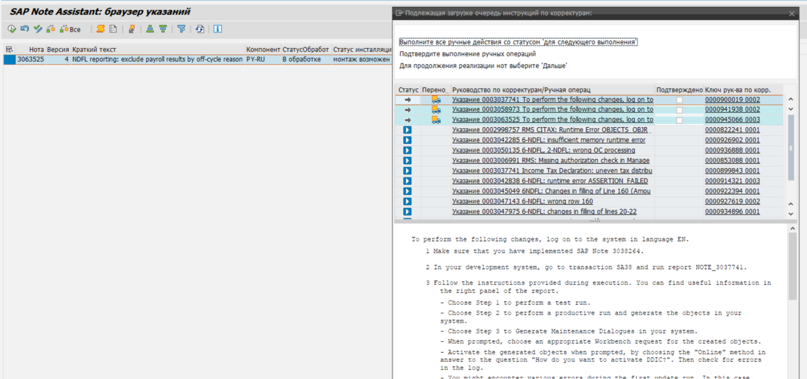
УСТАНОВКА И ИЗУЧЕНИЕ SAP В ПОПУЛЯРНЫХ ОБЛАЧНЫХ СЕРВИСАХ
НОТЫ И SUPPORT LAUNCHPAD
Примеры нот
Нота #3063525. Загрузка в транзакции SNOTE ноты-исправления

Slide 79
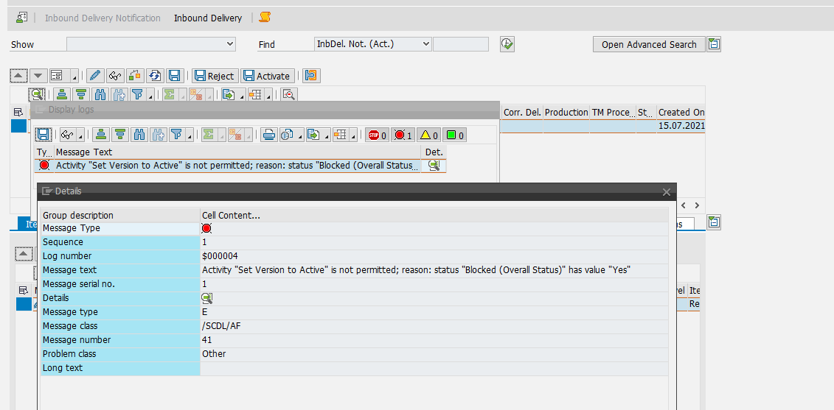
УСТАНОВКА И ИЗУЧЕНИЕ SAP В ПОПУЛЯРНЫХ ОБЛАЧНЫХ СЕРВИСАХ
НОТЫ И SUPPORT LAUNCHPAD
Примеры нот
Ключевое слово для поиска “/SCDL/AF041”

Slide 80
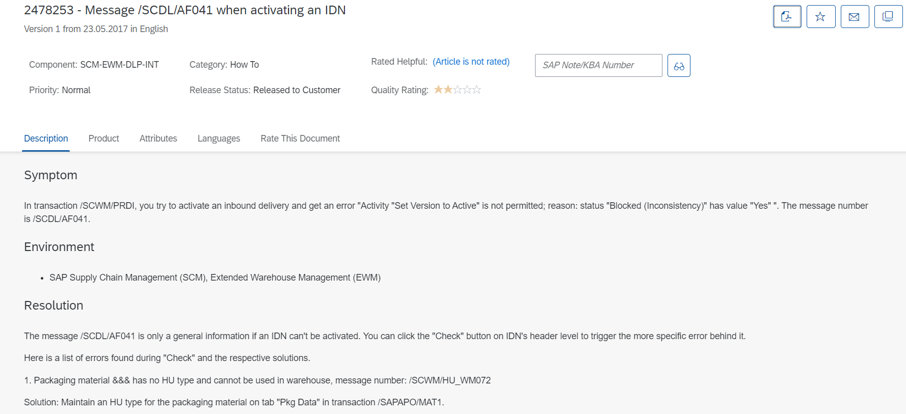
УСТАНОВКА И ИЗУЧЕНИЕ SAP В ПОПУЛЯРНЫХ ОБЛАЧНЫХ СЕРВИСАХ
НОТЫ И SUPPORT LAUNCHPAD
Примеры нот
Нота #2478253. “Message /SCDL/AF041 when activating an IDN”

Slide 81
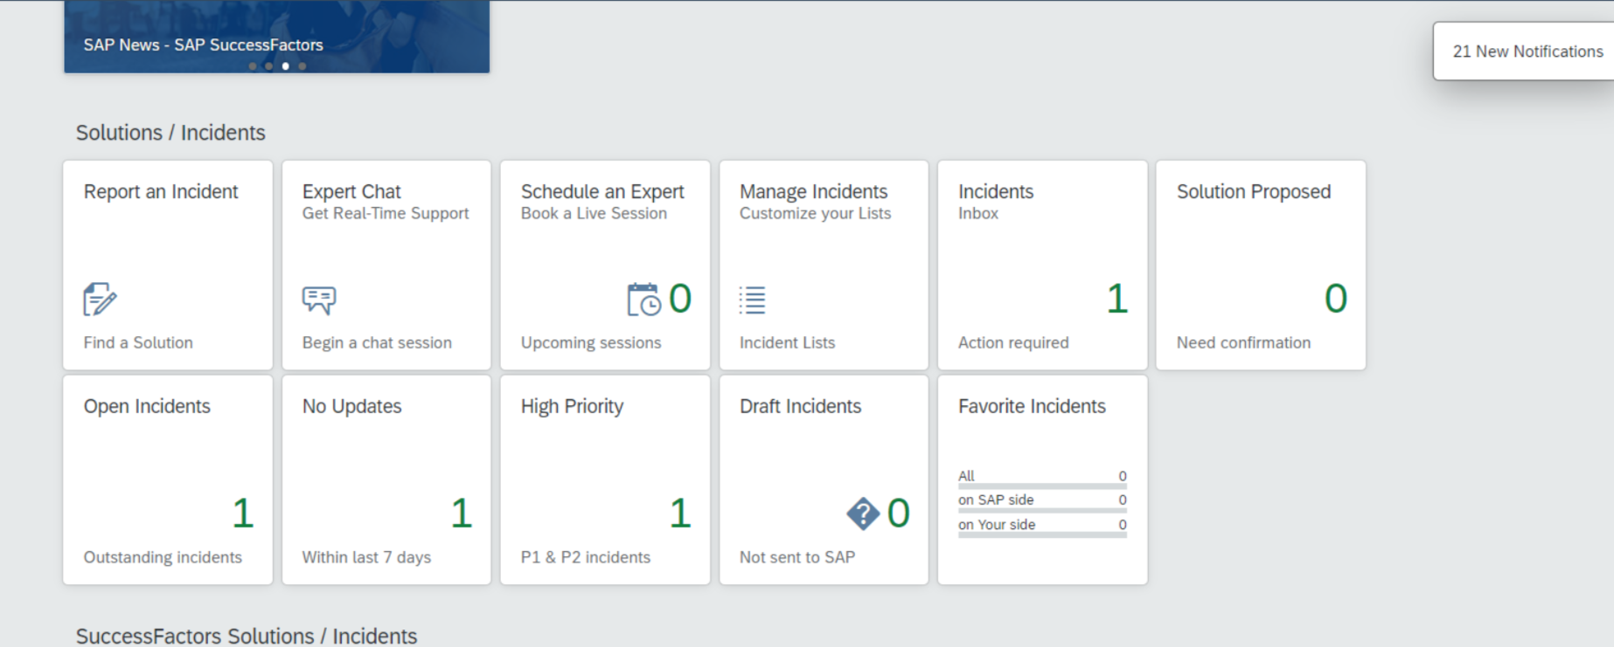
УСТАНОВКА И ИЗУЧЕНИЕ SAP В ПОПУЛЯРНЫХ ОБЛАЧНЫХ СЕРВИСАХ
НОТЫ И SUPPORT LAUNCHPAD
Support Launchpad
SAP ONE Support Launchad - единая точка входа к ресурсам поддержки SAP. Среди которых...

Slide 82

УСТАНОВКА И ИЗУЧЕНИЕ SAP В ПОПУЛЯРНЫХ ОБЛАЧНЫХ СЕРВИСАХ
НОТЫ И SUPPORT LAUNCHPAD
Support Launchpad:
Ноты
Загрузка ПО
Регистрация инцидентов
Управление S-учетными записями
Регистрация ключей
и многое другое...
* https://launchpad.support.sap.com

Slide 83

УСТАНОВКА И ИЗУЧЕНИЕ SAP В ПОПУЛЯРНЫХ ОБЛАЧНЫХ СЕРВИСАХ
НОТЫ И SUPPORT LAUNCHPAD
Support Launchpad. Software Download Center.
Загрузка компонента SAP Fiori для SAP EWM

Slide 84

УСТАНОВКА И ИЗУЧЕНИЕ SAP В ПОПУЛЯРНЫХ ОБЛАЧНЫХ СЕРВИСАХ
НОТЫ И SUPPORT LAUNCHPAD
Support Launchpad. Solutions / Incidents
Создание запроса в тех.поддержку SAP

Slide 85
УСТАНОВКА И ИЗУЧЕНИЕ SAP В ПОПУЛЯРНЫХ ОБЛАЧНЫХ СЕРВИСАХ
SAP ABAP
ABAP (Advanced Business Application Programming) — проприетарный внутренний язык программирования высокого уровня используемый в приложениях корпорации SAP.
ABAP реализует работу с внутренними структурами данных, интерфейсом пользователя, транзакциями, отчётами, интерфейсами загрузки и выгрузки данных. Имеет возможности для объектно-ориентированного программирования. Исходный текст ABAP компилируется («генерируется») в ABAP-байт-код («report load»), запускаемый в специализированной среде исполнения - SAP NetWeaver AS
Знание языка ABAP может понадобиться не только тем, кто планирует стать ABAP разработчиком…

Slide 86

УСТАНОВКА И ИЗУЧЕНИЕ SAP В ПОПУЛЯРНЫХ ОБЛАЧНЫХ СЕРВИСАХ
SAP ABAP
Для консультантов по модулю, разработчиков Fiori и SAP BASIS Консультантов знание ABAP очень часто требуется в их ежедневной практике.
На приведенном примере ошибка при загрузке транспортного запроса. Для её решения консультанту SAP BASIS понадобятся знания в области SAP ABAP

Slide 87

УСТАНОВКА И ИЗУЧЕНИЕ SAP В ПОПУЛЯРНЫХ ОБЛАЧНЫХ СЕРВИСАХ
SAP ABAP
На приведенном примере ошибка при копировании мандатов. Для её решения консультанту SAP EWM понадобятся знания в области SAP ABAP
* https://blogs.sap.com/2021/02/12/remote-client-copy-and-activity-after-copying.-step-by-step-guide-for-s-4hana-and-ewm/

Slide 88

УСТАНОВКА И ИЗУЧЕНИЕ SAP В ПОПУЛЯРНЫХ ОБЛАЧНЫХ СЕРВИСАХ
БОЛЬШАЯ КАРТИНА В ИЗУЧЕНИИ ABAP
Установленная нами система хорошо подходит для изучения "классического“ (RICEF*) ABAP.
Reports (Классические и ALV-отчеты)
Interfaces (Интерфейсы: Например, IDOC, RFC, и т.д)
Conversions (Преобразования: например, в LSMW)
Enhancements (Расширения стандартного кода: BADI, user-exit)
Forms (Печатные формы: Например, Adobe PDF формы)
* - https://blogs.sap.com/2006/07/03/what-is-ricef/

Slide 89

УСТАНОВКА И ИЗУЧЕНИЕ SAP В ПОПУЛЯРНЫХ ОБЛАЧНЫХ СЕРВИСАХ
БОЛЬШАЯ КАРТИНА В ИЗУЧЕНИИ ABAP
… и для изучения новых подходов в ABAP разработке
SAP gCTS - Git-Enabled Change and Transport System (gCTS) - система контроля версий ABAP-кода, основаная на GIT
SAP ABAP Test Cockpit - среда тестирования ABAP-кода.
SAP ABAP RESTful Application Programming Model –
новая парадигма в ABAP разработке, основанная на таких технологиях как oData, CDS и Fiori
SAP Fiori Launchpad - единая точка входа в приложения SAP Fiori на мобильных и настольных устройствах.
ABAP for SAP HANA - использование в разработке таких технологий, как ABAP Managed Database Procedures (AMDP) for SAP HANA, ABAP Core Data Services, ABAP CDS table functions и другие возможности SAP HANA

Slide 90

УСТАНОВКА И ИЗУЧЕНИЕ SAP В ПОПУЛЯРНЫХ ОБЛАЧНЫХ СЕРВИСАХ
ПРОСТРАНСТВО ИМЁН.Z-КОД
Z-КОД
Чтобы разделить стандартный код SAP и клиентский код в SAP используется такое понятие как пространство имён. Объекты созданные клиентом должны быть строго в пространсве Z или Y. Например, ABAP отчёт - ZTEST, или транзакция - ZMASS_READ или таблица ZQM. При этом Y - используется для тестовых объектов, которые никуда не будут перенесены, Z - для всех остальных объектов. Отсюда общепринятое название для всего клиентского кода "Z-код"

Slide 91

УСТАНОВКА И ИЗУЧЕНИЕ SAP В ПОПУЛЯРНЫХ ОБЛАЧНЫХ СЕРВИСАХ
ПРОСТРАНСТВО ИМЁН.Z-КОД
Транзакция /K3T/RU_MONITOR от компании 3Keys GMBH
Namespace - /K3T/

Slide 92

УСТАНОВКА И ИЗУЧЕНИЕ SAP В ПОПУЛЯРНЫХ ОБЛАЧНЫХ СЕРВИСАХ
ПРОСТРАНСТВО ИМЁН.Z-КОД
Фрагмент инструкции по “Контур.ERP Крипто” от СКБ “Контур”
Namespace - /SKB/

Slide 93



УСТАНОВКА И ИЗУЧЕНИЕ SAP В ПОПУЛЯРНЫХ ОБЛАЧНЫХ СЕРВИСАХ
ИНСТРУМЕНТЫ ДЛЯ ABAP РАЗРАБОТКИ
SAP Bussines Application Studio
Visual Studio Code
Eclipse c ADT

Slide 94



УСТАНОВКА И ИЗУЧЕНИЕ SAP В ПОПУЛЯРНЫХ ОБЛАЧНЫХ СЕРВИСАХ
ИНСТРУМЕНТЫ ДЛЯ ABAP РАЗРАБОТКИ
Построитель классов (транзакция SE24)
Встроенный ABAP-редактор (транзакция SE38)
Менеджер функциональных модулей (транзакция SE37)

Slide 95


УСТАНОВКА И ИЗУЧЕНИЕ SAP В ПОПУЛЯРНЫХ ОБЛАЧНЫХ СЕРВИСАХ
ДЕМО КОНТЕНТ “FLIGHT AGENCY”
Модель "Flight Agency" в SAP ABAP NETWEAVER
Модель "Flight Agency" в SAP PO
*https://help.sap.com/saphelp_snc70/helpdata/EN/48/1a323c3980a57be10000000a11402f/frameset.htm

Slide 96

УСТАНОВКА И ИЗУЧЕНИЕ SAP В ПОПУЛЯРНЫХ ОБЛАЧНЫХ СЕРВИСАХ
ДЕМО КОНТЕНТ “FLIGHT AGENCY”
Используемые таблицы из этой модели:
STICKET (Flight Ticket)
SBOOK (Single Flight Booking)
* https://help.sap.com/saphelp_snc70/helpdata/en/cf/21f304446011d189700000e8322d00/frameset.htm

Slide 97

УСТАНОВКА И ИЗУЧЕНИЕ SAP В ПОПУЛЯРНЫХ ОБЛАЧНЫХ СЕРВИСАХ
ABAP ALV ОТЧЁТЫ
ABAP ALV-отчёт
ABAP List Viewer (ALV) - это концепция представления пользовательских данных в виде табличного отчёта с возможностью сортировки, фильтрации, ведения промежуточных итогов и наличием других полезных инструментов.
* https://www.guru99.com/alv-list-view-programming.html

Slide 98

УСТАНОВКА И ИЗУЧЕНИЕ SAP В ПОПУЛЯРНЫХ ОБЛАЧНЫХ СЕРВИСАХ
ПРАКТИЧЕСКОЕ ЗАНЯТИЕ. ПИШЕМ ПРОСТОЙ ALV-ОТЧЁТ НА ABAP
Практическое занятие
Задача:
Написать простой ABAP ALV-отчёт
Цель:
Получить общие сведения об инcтрументах разработки в SAP NetWeaver AS и общее представление о синтаксисе ABAP кода на примере реальной задачи.
Транзакции:
SE38
SE80

Slide 99
УСТАНОВКА И ИЗУЧЕНИЕ SAP В ПОПУЛЯРНЫХ ОБЛАЧНЫХ СЕРВИСАХ
ПРАКТИЧЕСКОЕ ЗАНЯТИЕ. ПИШЕМ ПРОСТОЙ ALV-ОТЧЁТ НА ABAP
Практическое занятие
Задача:
Написать простой ABAP ALV-отчёт
Цель:
Получить общие сведения об инcтрументах разработки в SAP NetWeaver AS и общее представлние о синтаксисе ABAP кода на примере реальной задачи.
Транзакции:
SE38
SE80

Slide 100

УСТАНОВКА И ИЗУЧЕНИЕ SAP В ПОПУЛЯРНЫХ ОБЛАЧНЫХ СЕРВИСАХ
ABAP ОТЛАДЧИК
ABAP-отладчик
Встроенный функционал SAP NetWeaver AS для автоматизации процесса отладки: поиска ошибок и анализа ABAP-кода.
Точка прирывания (наблюдения) при:
Функциональном модуле
Выражении
Методе
Исключении
Сообщении

Slide 101

УСТАНОВКА И ИЗУЧЕНИЕ SAP В ПОПУЛЯРНЫХ ОБЛАЧНЫХ СЕРВИСАХ
ABAP ОТЛАДЧИК
Один из реальных примеров использования отладчика в практике SAP-консультанта.
Использование отладчика для изучения проблем при интеграции 2-х SAP систем.
* https://blogs.sap.com/2020/07/06/integrate-it-luw-debug.-step-by-step-guide/

Slide 102

УСТАНОВКА И ИЗУЧЕНИЕ SAP В ПОПУЛЯРНЫХ ОБЛАЧНЫХ СЕРВИСАХ
ПРАКТИЧЕСКОЕ ЗАНЯТИЕ. РАБОТАЕМ С ABAP ОТЛАДЧИКОМ
Практическое занятие
Задача:
Добавить сообщение и установить точку прерывания в ранее разработанной Z-программе
Цель:
Получить общие сведения об инструментах отладки в SAP NetWeaver AS

Slide 103
УСТАНОВКА И ИЗУЧЕНИЕ SAP В ПОПУЛЯРНЫХ ОБЛАЧНЫХ СЕРВИСАХ
ПРАКТИЧЕСКОЕ ЗАНЯТИЕ. РАБОТАЕМ С ABAP ОТЛАДЧИКОМ
Задача:
Добавить сообщение и установить точку прерывания в ранее разработанной Z-программе
Цель:
Получить общие сведения об инструментах отладки в SAP NetWeaver AS

Slide 104

УСТАНОВКА И ИЗУЧЕНИЕ SAP В ПОПУЛЯРНЫХ ОБЛАЧНЫХ СЕРВИСАХ
ABAP RESTFUL APPLICATION PROGRAMMING MODEL (RAP)
Эволюция концепций ABAP разработки.
ABAP RESTful (RAP)- модель разработки приложений оптимизированных для SAP HANA, использующих сервисы oData, работющих с данными, описанными в виде Core Data Services (CDS)
Парадигма ABAP RESTful приложений также включает в себя Fiori, как интерфейс пользователя и Web API, как интерфейс взаимодействия с другими приложениями и пользовательскими клиентами.

Slide 105
УСТАНОВКА И ИЗУЧЕНИЕ SAP В ПОПУЛЯРНЫХ ОБЛАЧНЫХ СЕРВИСАХ
ABAP RESTFUL APPLICATION PROGRAMMING MODEL (RAP)
SAP FIORI UI
Web API/ Other Clients
Fiori, как интерфейс пользователя нового поколения
OData (Open Data Protocol), как открытый веб-протокол
для запроса и обновления данных.
На сегодняшний день это способ по умолчанию
взаимодействия Front-End и Back-End в SAP системах.
OData
Enterprise
Application
Infrastructure
CDS (Core Data Services), как одна из форм
представления данных,
позволяющее более полно раскрыть возможности базы
данных SAP HANA и перенести наиболее ресурсоемкие
операции с уровня сервера приложений на
уровень базы данных.
CDS

Slide 106

УСТАНОВКА И ИЗУЧЕНИЕ SAP В ПОПУЛЯРНЫХ ОБЛАЧНЫХ СЕРВИСАХ
ПРАКТИЧЕСКОЕ ЗАНЯТИЕ. УСТАНОВКА НЕОБХОДИМЫХ ПРОГРАММ. ЧАСТЬ 2
Практическое занятие
Задача:
Установить IDE Eclipse
Установить ADT (ABAP Development Tools) и SAP HANA Studio Administration для IDE Eclipse
Установить Visual Studio Code + Node.js
Цель:
Получить инструменты использующийся в Fiori и ABAP-разработке, а также в HANA-Администрировании.

Slide 107

УСТАНОВКА И ИЗУЧЕНИЕ SAP В ПОПУЛЯРНЫХ ОБЛАЧНЫХ СЕРВИСАХ
ПРАКТИЧЕСКОЕ ЗАНЯТИЕ. УСТАНОВКА НЕОБХОДИМЫХ ПРОГРАММ. ЧАСТЬ 2
Практическое занятие
Eclipse IDE
* https://www.eclipse.org/downloads/

Slide 108

УСТАНОВКА И ИЗУЧЕНИЕ SAP В ПОПУЛЯРНЫХ ОБЛАЧНЫХ СЕРВИСАХ
ПРАКТИЧЕСКОЕ ЗАНЯТИЕ. УСТАНОВКА НЕОБХОДИМЫХ ПРОГРАММ. ЧАСТЬ 2
Практическое занятие
ABAP Development Tools (ADT) в Eclipse
* https://tools.hana.ondemand.com/latest

Slide 109

УСТАНОВКА И ИЗУЧЕНИЕ SAP В ПОПУЛЯРНЫХ ОБЛАЧНЫХ СЕРВИСАХ
ПРАКТИЧЕСКОЕ ЗАНЯТИЕ. УСТАНОВКА НЕОБХОДИМЫХ ПРОГРАММ. ЧАСТЬ 2
Практическое занятие
SAP HANA Studio Administration
* https://tools.hana.ondemand.com/2021-09
Ссылка для версии Eclipse 2021-09

Slide 110

УСТАНОВКА И ИЗУЧЕНИЕ SAP В ПОПУЛЯРНЫХ ОБЛАЧНЫХ СЕРВИСАХ
ПРАКТИЧЕСКОЕ ЗАНЯТИЕ. УСТАНОВКА НЕОБХОДИМЫХ ПРОГРАММ. ЧАСТЬ 2
Практическое занятие
Visual Studio Code
* https://code.visualstudio.com/

Slide 111

УСТАНОВКА И ИЗУЧЕНИЕ SAP В ПОПУЛЯРНЫХ ОБЛАЧНЫХ СЕРВИСАХ
ПРАКТИЧЕСКОЕ ЗАНЯТИЕ. УСТАНОВКА НЕОБХОДИМЫХ ПРОГРАММ. ЧАСТЬ 2
Практическое занятие
NodeJS
* https://nodejs.org/en/

Slide 112
УСТАНОВКА И ИЗУЧЕНИЕ SAP В ПОПУЛЯРНЫХ ОБЛАЧНЫХ СЕРВИСАХ
ПРАКТИЧЕСКОЕ ЗАНЯТИЕ. УСТАНОВКА НЕОБХОДИМЫХ ПРОГРАММ. ЧАСТЬ 2
ABAP Development Tools (ADT) в Eclipse
* https://tools.hana.ondemand.com/latest

Slide 113

УСТАНОВКА И ИЗУЧЕНИЕ SAP В ПОПУЛЯРНЫХ ОБЛАЧНЫХ СЕРВИСАХ
ПРАКТИЧЕСКОЕ ЗАНЯТИЕ. СОЗДАЁМ ПРОСТОЙ ABAP CDS VIEW
Практическое занятие
Задача:
Создать простой ABAP CDS View на основе таблиц, которые были использованы для ALV отчёта.
Цель:
Получить представление о ABAP Core Data Services (CDS), которые яляются краеугольным камнем в модели ABAP RAP

Slide 114

УСТАНОВКА И ИЗУЧЕНИЕ SAP В ПОПУЛЯРНЫХ ОБЛАЧНЫХ СЕРВИСАХ
ПРАКТИЧЕСКОЕ ЗАНЯТИЕ. СОЗДАЁМ ПРОСТОЙ ABAP CDS VIEW
Практическое занятие
Реализуемый сценарий:
Database tables -> CDS View ->
SAP NetWeaver - > Fiori Apps

Slide 115

УСТАНОВКА И ИЗУЧЕНИЕ SAP В ПОПУЛЯРНЫХ ОБЛАЧНЫХ СЕРВИСАХ
ПРАКТИЧЕСКОЕ ЗАНЯТИЕ. СОЗДАЁМ ПРОСТОЙ ABAP CDS VIEW
Практическое занятие
В разделе ABAP:
Database tables
CDS based data model
Data projection -> CDS metadata extension
Service definition
Service binding with Preview
В разделе Fiori
Fiori App

Slide 116
УСТАНОВКА И ИЗУЧЕНИЕ SAP В ПОПУЛЯРНЫХ ОБЛАЧНЫХ СЕРВИСАХ
ПРАКТИЧЕСКОЕ ЗАНЯТИЕ. СОЗДАЁМ ПРОСТОЙ ABAP CDS VIEW
В разделе ABAP:
Database tables
CDS based data model
Data projection -> CDS metadata extension
Service definition
Service binding with Preview
В разделе Fiori
Fiori App

Slide 117

УСТАНОВКА И ИЗУЧЕНИЕ SAP В ПОПУЛЯРНЫХ ОБЛАЧНЫХ СЕРВИСАХ
ABAP RESTFUL APPLICATION PROGRAMMING MODEL (RAP)
ABAP RESTFUL APPLICATION PROGRAMMING MODEL на
примере Агенства по продаже авиа билетов*:
Практическое занятие для
самостоятельной работы:
Загрузка модели в SAP NetWeaver
Обзор возможностей
*https://github.com/SAP-samples/abap-platform-refscen-flight/tree/BTP-ABAP
*https://help.sap.com/viewer/923180ddb98240829d935862025004d6/Cloud/
en-US/289477a81eec4d4e84c0302fb6835035.html

Slide 118

УСТАНОВКА И ИЗУЧЕНИЕ SAP В ПОПУЛЯРНЫХ ОБЛАЧНЫХ СЕРВИСАХ
ПРОДОЛЖЕНИЕ ОБУЧЕНИЯ. КУРСЫ И СЕРТИФИКАЦИЯ ПО ABAP
openSAP
openSAP - набор бесплатных курсов от SAP
Курсы имеют определенную продолжительность (обычно четыре-шесть недель).
openSAP-курсы основаны на видеолекциях, практических занятиях, слайдах и контрольных вопросах.
Курсы заканчиваются выпускным экзаменом. При наборе определенного количества баллов выдается электронный сертификат, как на примере.

Slide 119




УСТАНОВКА И ИЗУЧЕНИЕ SAP В ПОПУЛЯРНЫХ ОБЛАЧНЫХ СЕРВИСАХ
ПРОДОЛЖЕНИЕ ОБУЧЕНИЯ. КУРСЫ И СЕРТИФИКАЦИЯ ПО ABAP
openSAP
За успешное прохождение выдается электронный
бейдж (digital badge*), которым легко поделиться в
социальных сетях (Twitter, Facebook, вКонтакте),
а также существуют специальные условия
синхронизации электронных бейджей с профессиональной
соцсетью LinkedIn
Некоторые примеры электронных бейджей.
* https://open.sap.com/pages/badges

Slide 120

УСТАНОВКА И ИЗУЧЕНИЕ SAP В ПОПУЛЯРНЫХ ОБЛАЧНЫХ СЕРВИСАХ
ПРОДОЛЖЕНИЕ ОБУЧЕНИЯ. КУРСЫ И СЕРТИФИКАЦИЯ ПО ABAP
openSAP
Building Apps with the ABAP RESTful Application Programming Model
Writing Testable Code for ABAP
Introduction to ABAP in the Cloud

Slide 121

УСТАНОВКА И ИЗУЧЕНИЕ SAP В ПОПУЛЯРНЫХ ОБЛАЧНЫХ СЕРВИСАХ
ПРОДОЛЖЕНИЕ ОБУЧЕНИЯ. КУРСЫ И СЕРТИФИКАЦИЯ ПО ABAP
openSAP
Efficient DevOps with SAP
Представленный материал Вы тут же сможете попробовать в своей установленной и настроенной система.
В том числе и такие новые инструменты как ABAP TEST COCKPIT, транзакция ATC.

Slide 122

УСТАНОВКА И ИЗУЧЕНИЕ SAP В ПОПУЛЯРНЫХ ОБЛАЧНЫХ СЕРВИСАХ
ПРОДОЛЖЕНИЕ ОБУЧЕНИЯ. КУРСЫ И СЕРТИФИКАЦИЯ ПО ABAP
Центр Обучения SAP
Вы также можете продолжить обучение языку ABAP на очных или онлайн курсах Центра Обучения SAP в Москве. Обучение платное, но при устройстве на работу за такое обучение не редко платит работодатель.
С расписанием можно ознакомиться на официальном сайте Центра, а сами курсы относящиеся к соответствующей теме представлены списком ниже:
TAW10 - ABAP Workbench Fundamentals
TAW12 - ABAP Workbench Concepts
HA400 – ABAP Programming for SAP HANA

Slide 123

УСТАНОВКА И ИЗУЧЕНИЕ SAP В ПОПУЛЯРНЫХ ОБЛАЧНЫХ СЕРВИСАХ
ПРОДОЛЖЕНИЕ ОБУЧЕНИЯ. КУРСЫ И СЕРТИФИКАЦИЯ ПО ABAP
Центр Обучения SAP
Фрагменты программы курсов в PDF – формате:
HA400 – ABAP Programming for SAP HANA

Slide 124

УСТАНОВКА И ИЗУЧЕНИЕ SAP В ПОПУЛЯРНЫХ ОБЛАЧНЫХ СЕРВИСАХ
ПРОДОЛЖЕНИЕ ОБУЧЕНИЯ. КУРСЫ И СЕРТИФИКАЦИЯ ПО ABAP
Learning Hub
Цифровая платформа для управления
навыками работы с SAP
https://www.sap.com/cmp/td/sap-learning-hub.html

Slide 125

УСТАНОВКА И ИЗУЧЕНИЕ SAP В ПОПУЛЯРНЫХ ОБЛАЧНЫХ СЕРВИСАХ
ПРОДОЛЖЕНИЕ ОБУЧЕНИЯ. КУРСЫ И СЕРТИФИКАЦИЯ ПО ABAP
Сертификация
Сертификация SAP – свидетельство компетентности и практического опыта работы с решениями SAP. Работодателям она дает уверенность в том, что перед ними – консультант с достаточными для выполнения задач знаниями. Если посмотреть рекомендации SAP - то для курсов ABAP, FIORI и BASIS установка и обучение в Developer - версии является одной из официальных рекомендаций в подготовке к экзамену.

Slide 126

УСТАНОВКА И ИЗУЧЕНИЕ SAP В ПОПУЛЯРНЫХ ОБЛАЧНЫХ СЕРВИСАХ
ПРОДОЛЖЕНИЕ ОБУЧЕНИЯ. КУРСЫ И СЕРТИФИКАЦИЯ ПО ABAP
https://training.sap.com/certification/c_taw12_750-sap-certified-development-associate---abap-with-sap-netweaver-750-g/

Slide 127


УСТАНОВКА И ИЗУЧЕНИЕ SAP В ПОПУЛЯРНЫХ ОБЛАЧНЫХ СЕРВИСАХ
ПРОДОЛЖЕНИЕ ОБУЧЕНИЯ. КУРСЫ И СЕРТИФИКАЦИЯ ПО ABAP
Примеры цифровых бейджей за успешную SAP-сертификацию
* https://www.credly.com/users/roman-gorbenko/badges
Примеры сертификатов об успешном прохождении SAP- курсов

Slide 128


УСТАНОВКА И ИЗУЧЕНИЕ SAP В ПОПУЛЯРНЫХ ОБЛАЧНЫХ СЕРВИСАХ
SAP FIORI
Плиточный Fiori интерфейс
Классический DynPro интерфейс

Slide 129

УСТАНОВКА И ИЗУЧЕНИЕ SAP В ПОПУЛЯРНЫХ ОБЛАЧНЫХ СЕРВИСАХ
SAP FIORI
Приложения Fiori от SAP.
Пример интерфейса “Отчёты для России” в модуле FI
S/4HANA

Slide 130

УСТАНОВКА И ИЗУЧЕНИЕ SAP В ПОПУЛЯРНЫХ ОБЛАЧНЫХ СЕРВИСАХ
SAP FIORI
Приложения Fiori от SAP.
Пример интерфейса Yard Cockpit в модуле
“Yard Logistics” для S/4HANA

Slide 131

УСТАНОВКА И ИЗУЧЕНИЕ SAP В ПОПУЛЯРНЫХ ОБЛАЧНЫХ СЕРВИСАХ
SAP FIORI
Приложения Fiori от SAP.
Пример сервиса SAP Connected Health
(SAP HANA XS – как Back End, SAP Fiori – как Front End)

Slide 132

УСТАНОВКА И ИЗУЧЕНИЕ SAP В ПОПУЛЯРНЫХ ОБЛАЧНЫХ СЕРВИСАХ
ИНСТРУМЕНТЫ ДЛЯ FIORI РАЗРАБОТКИ
SAP Business Application Studio
Visual Studio Code

Slide 133


УСТАНОВКА И ИЗУЧЕНИЕ SAP В ПОПУЛЯРНЫХ ОБЛАЧНЫХ СЕРВИСАХ
БОЛЬШАЯ КАРТИНА В ИЗУЧЕНИИ SAP FIORI
Установленная нами система хорошо подходит для
изучения и практики в FIORI-разработке.
SAP FIORI FRONT-END SERVER уже установлен и настроен.
Компонент SAP_GWFND* имеет версию >7.51 .
SAP Gateway уже настроен.
*https://help.sap.com/doc/05d53b2d3bbb43d2ab5efa23829b2777/1610%20002/en-US/frameset.htm

Slide 134

УСТАНОВКА И ИЗУЧЕНИЕ SAP В ПОПУЛЯРНЫХ ОБЛАЧНЫХ СЕРВИСАХ
ПРАКТИЧЕСКОЕ ЗАНЯТИЕ. НАСТРАИВАЕМ VISUAL STUDIO CODE ДЛЯ FIORI-РАЗРАБОТКИ
Задача:
Настроить ранее установленную IDE Visual Studio Code для UI5 (Fiori) разработки
Подключить VSC к ранее установленной SAP NetWeaver ABAP AS
Цель:
Проверить возможность использования IDE VSC для Fiori разработки и развертывания приложений в
SAP NetWeaver ABAP AS

Slide 135

УСТАНОВКА И ИЗУЧЕНИЕ SAP В ПОПУЛЯРНЫХ ОБЛАЧНЫХ СЕРВИСАХ
ПРАКТИЧЕСКОЕ ЗАНЯТИЕ. НАСТРАИВАЕМ VISUAL STUDIO CODE ДЛЯ FIORI-РАЗРАБОТКИ
/IWFND/MAINT_SERVICE
/IWFND/VIRUS_SCAN
Транзакции:
/IWFND/MAINT_SERVICE
/IWFND/VIRUS_SCAN
/IWFND/ERROR_LOG

Slide 136
УСТАНОВКА И ИЗУЧЕНИЕ SAP В ПОПУЛЯРНЫХ ОБЛАЧНЫХ СЕРВИСАХ
ПРАКТИЧЕСКОЕ ЗАНЯТИЕ. НАСТРАИВАЕМ VISUAL STUDIO CODE ДЛЯ FIORI-РАЗРАБОТКИ
Задача:
Настроить ранее установленную IDE Visual Studio Code для UI5 (Fiori) разработки
Подключить VSC к ранее установленной SAP NetWeaver ABAP AS
Цель:
Проверить возможность использования IDE VSC для Fiori разработки и развертывания приложений в
SAP NetWeaver ABAP AS

Slide 137

УСТАНОВКА И ИЗУЧЕНИЕ SAP В ПОПУЛЯРНЫХ ОБЛАЧНЫХ СЕРВИСАХ
ПРАКТИЧЕСКОЕ ЗАНЯТИЕ. ПИШЕМ ПРОСТОЕ FIORI-ПРИЛОЖЕНИЕ
Задача:
Написать простое FIORI-приложение
на основе данных из сценария FLIGHT REFERENCE, который мы разбирали в разделе про ABAP.
Цель:
Получить начальное представление о разработке FIORI-приложений и инструментов, которые при этом используются.

Slide 138
УСТАНОВКА И ИЗУЧЕНИЕ SAP В ПОПУЛЯРНЫХ ОБЛАЧНЫХ СЕРВИСАХ
ПРАКТИЧЕСКОЕ ЗАНЯТИЕ. ПИШЕМ ПРОСТОЕ FIORI-ПРИЛОЖЕНИЕ
Задача:
Написать простое FIORI-приложение
на основе данных из сценария FLIGHT REFERENCE, который мы разбирали в разделе про ABAP.
Цель:
Получить начальное представление о разработке FIORI-приложений и инструментов, которые при этом используются.

Slide 139

УСТАНОВКА И ИЗУЧЕНИЕ SAP В ПОПУЛЯРНЫХ ОБЛАЧНЫХ СЕРВИСАХ
SAP FIORI Launchpad (FLP)
Fiori Launchpad (FLP) - это точка входа в приложения SAP Fiori на мобильных и настольных устройствах. Каждая плитка в Fiori Lauchpad представляет собой отдельное бизнес-приложение, которое может запустить пользователь. Внутри плитки могут отображаться индикаторы текущего состояния, например, как в предыдущем примере, количество необработанных отчётов. FLP основан на ролях. Роль пользователя определяет, какие плитки приложений будут отображаться в Fiori Launchpad.
Транзакция:
/UI2/FLP

Slide 140

УСТАНОВКА И ИЗУЧЕНИЕ SAP В ПОПУЛЯРНЫХ ОБЛАЧНЫХ СЕРВИСАХ
SAP FIORI Launchpad (FLP)
Важно понимать, что FLP - Fiori Launchpad - это не только транзакция в S/4HANA
Например, на скриншотн приведён Fiori Launchpad Университета Торонто*. Такой же Fiori Launchpad Вы сможете сделать и для своей организации.
Объединив концепции. Единая точка входа. Плиточный интерфейс. Видимость плиток зависит от роли, присвоенной пользователю.
* https://finance.utoronto.ca/knowledgecentre/intro-to-fiori-launchpad/

Slide 141
УСТАНОВКА И ИЗУЧЕНИЕ SAP В ПОПУЛЯРНЫХ ОБЛАЧНЫХ СЕРВИСАХ
ПРАКТИЧЕСКОЕ ЗАНЯТИЕ. НАСТРАИВАЕМ SAP FIORI LAUNCHPAD (FLP)
Задача:
Создать плитку для ранее разработанного FIORI-приложения в FLP. Создать роль и пользователя для доступа к этой плитке.
Цель:
Проверить возможность использования FLP как единой точки входа для пользователей SAP-системы.
Транзакции:
/UI2/FLP
/UI2/FLPD_CUST
/UI2/SEMOBJ

Slide 142
УСТАНОВКА И ИЗУЧЕНИЕ SAP В ПОПУЛЯРНЫХ ОБЛАЧНЫХ СЕРВИСАХ
ПРАКТИЧЕСКОЕ ЗАНЯТИЕ. НАСТРАИВАЕМ SAP FIORI LAUNCHPAD (FLP)
Задача:
Создать плитку для ранее разработанного FIORI-приложения в FLP. Создать роль и пользователя для доступа к этой плитке.
Цель:
Проверить возможность использования FLP как единой точки входа для пользователей SAP-системы.

Slide 143

УСТАНОВКА И ИЗУЧЕНИЕ SAP В ПОПУЛЯРНЫХ ОБЛАЧНЫХ СЕРВИСАХ
ПРОДОЛЖЕНИЕ ОБУЧЕНИЯ. КУРСЫ И СЕРТИФИКАЦИЯ ПО SAP FIORI
openSAP
Understanding SAP Fiori Launchpad
Developing and Extending SAP Fiori Elements Apps
SAP Fiori Overview: Design, Develop and Deploy

Slide 144

УСТАНОВКА И ИЗУЧЕНИЕ SAP В ПОПУЛЯРНЫХ ОБЛАЧНЫХ СЕРВИСАХ
ПРОДОЛЖЕНИЕ ОБУЧЕНИЯ. КУРСЫ И СЕРТИФИКАЦИЯ ПО SAP FIORI
Центр Обучения SAP
Вы также можете продолжить обучение UX-дизайну и SAP FIORI на очных или онлайн курсах Центра Обучения SAP в Москве. Обучение платное, но при устройстве на работу за такое обучение не редко платит работодатель.
С расписанием можно ознакомиться на официальном сайте Центра, а сами курсы относящиеся к соответствующей теме представлены списком ниже:
UX100 - SAP Fiori: Основы
UX200 - SAP Fiori: Системное администрирование
UX410 - Разработка SAP Fiori приложений

Slide 145

УСТАНОВКА И ИЗУЧЕНИЕ SAP В ПОПУЛЯРНЫХ ОБЛАЧНЫХ СЕРВИСАХ
ПРОДОЛЖЕНИЕ ОБУЧЕНИЯ. КУРСЫ И СЕРТИФИКАЦИЯ ПО SAP FIORI
https://training.sap.com/certification/c_fiordev_20-sap-certified-development-associate---sap-fiori-application-developer-g/

Slide 146

УСТАНОВКА И ИЗУЧЕНИЕ SAP В ПОПУЛЯРНЫХ ОБЛАЧНЫХ СЕРВИСАХ
SAP BASIS
Основные задачи
SAP BASIS
Установка и обновление SAP систем
Мониторинг работы SAP систем
Создание учётных записей и ролей
Присвоение полномочий
Работа с транспортными запросами и транспортной ситемой
Установка нот
Помощь консультантам по модулю в устранении ошибок
Регистрация систем, инцидентов, S-учётных записей в Support Launchpad
... и многое другое

Slide 147

УСТАНОВКА И ИЗУЧЕНИЕ SAP В ПОПУЛЯРНЫХ ОБЛАЧНЫХ СЕРВИСАХ
БОЛЬШАЯ КАРТИНА В ИЗУЧЕНИИ SAP BASIS
Обучение Basis-задачам на уровне операционной системы.
Больше на практическом занятии “Изменение параметров профиля и перезапуск SAP NetWeaver AS”
Обучение Basis-задачам на уровне базы данных.
Больше на практическом занятии “Подключение к SAP HANA в IDE Eclipse”
Обучение Basis-задачам на уровне сервера приложений. Больше на практическом занятии “Создание роли, трасировка полномочий” и “Читаем ABAP Dump-ы”
Установленная нами система хорошо подходит для
изучения и практики в вопросах SAP BASIS.

Slide 148

УСТАНОВКА И ИЗУЧЕНИЕ SAP В ПОПУЛЯРНЫХ ОБЛАЧНЫХ СЕРВИСАХ
КОНЦЕПЦИЯ ПОЛНОМОЧИЙ В SAP NETWEAVER
Роли могут быть:
Стандартными
Z (по аналогии с Z кодом, о котором мы говорили в разделе про ABAP)
Роли могут быть:
Одиночными
Групповыми
Компоненты роли:
Транзакции
Профили
Авторизационные объекты
Организационные уровни

Slide 149

УСТАНОВКА И ИЗУЧЕНИЕ SAP В ПОПУЛЯРНЫХ ОБЛАЧНЫХ СЕРВИСАХ
КОНЦЕПЦИЯ ПОЛНОМОЧИЙ В SAP NETWEAVER
Профиль SAP_ALL
Этот составной профиль содержит все полномочия SAP, таким образом пользователь с этим профилем может выполнять любые задачи в SAP системе.
Обычно используется только в системах разработки. В продуктивных системах, только в силу крайней необходимости.

Slide 150

УСТАНОВКА И ИЗУЧЕНИЕ SAP В ПОПУЛЯРНЫХ ОБЛАЧНЫХ СЕРВИСАХ
ПРАКТИЧЕСКОЕ ЗАНЯТИЕ. СОЗДАНИЕ РОЛИ ТРАССИРОВКА ПОЛНОМОЧИЙ
Практическое занятие
Задача:
Проверить недостающие полномочия пользователя и создать для них роль
Цель:
Создать транзакцию для ранее разработанной ABAP-программы. Создать роль с доступом к этой транзакции тем самым получив общее понимание концепции ролей и полномочий в SAP NetWeaver
Транзакции:
PFCG, SU53, SU01

Slide 151
УСТАНОВКА И ИЗУЧЕНИЕ SAP В ПОПУЛЯРНЫХ ОБЛАЧНЫХ СЕРВИСАХ
ПРАКТИЧЕСКОЕ ЗАНЯТИЕ. СОЗДАНИЕ РОЛИ ТРАССИРОВКА ПОЛНОМОЧИЙ
Задача:
Проверить недостающие полномочия пользователя и создать для них роль
Цель:
Добавить в ранее разработанную ABAP программу объект полномочий. Создать роль с этим объектом, тем самым получив общее понимние концепции ролей и полномочий в SAP NetWeaver.
Транзакции:
PFCG, SU53, SU01

Slide 152

УСТАНОВКА И ИЗУЧЕНИЕ SAP В ПОПУЛЯРНЫХ ОБЛАЧНЫХ СЕРВИСАХ
МОНИТОРИНГ В SAP NETWEAVER
Анализ системного журнала (тр. SM21)
Анализ журнала ABAP Dump-ов (тр.ST22)
Анализ журнала фоновых заданий (тр.SM37)
Анализ журнала блокировок (тр.SM12/SMENQ)
Анализ файлов ошибок (тр.ST11)

Slide 153

УСТАНОВКА И ИЗУЧЕНИЕ SAP В ПОПУЛЯРНЫХ ОБЛАЧНЫХ СЕРВИСАХ
МОНИТОРИНГ В SAP NETWEAVER
Анализ системного журнала
Журнал системного лога содержат информацию об ошибках предупреждениях, блокировках пользователей из-за неудачных попыток входа в систему и множестве другой полезной информации. Анализ журнала позволяет найти проблемное место в работе системы.
Транзакция:
SM21

Slide 154

УСТАНОВКА И ИЗУЧЕНИЕ SAP В ПОПУЛЯРНЫХ ОБЛАЧНЫХ СЕРВИСАХ
МОНИТОРИНГ В SAP NETWEAVER
Анализ журнала
ABAP Dump-ов
Dump в SAP происходит, когда ABAP-программа запускается и в ходе её работы происходит ошибка, которую программа не может обработать. Анализ журнала ABAP Dump-ов позволяет найти проблемное место в работе системы.
Транзакция:
ST22

Slide 155

УСТАНОВКА И ИЗУЧЕНИЕ SAP В ПОПУЛЯРНЫХ ОБЛАЧНЫХ СЕРВИСАХ
МОНИТОРИНГ В SAP NETWEAVER
Анализ журнала
фоновых заданий
Некоторые ABAP программы необходимо выполнять переодически. Например, чтобы собрать и отправить в другую систему какие-либо данные, удалить устаревшие логи и т.д. Анализ журналов позволяет найти проблемное задание и принять соответствующий меры по исправлению.
Транзакция:
SM37

Slide 156

УСТАНОВКА И ИЗУЧЕНИЕ SAP В ПОПУЛЯРНЫХ ОБЛАЧНЫХ СЕРВИСАХ
МОНИТОРИНГ В SAP NETWEAVER
Анализ журнала
блокировок
Анализ журнала блокировок позволяет обнаружить причину и характеристики блокировки и при необходимости снять её.
Транзакция:
SM12/SMENQ

Slide 157

УСТАНОВКА И ИЗУЧЕНИЕ SAP В ПОПУЛЯРНЫХ ОБЛАЧНЫХ СЕРВИСАХ
МОНИТОРИНГ В SAP NETWEAVER
Анализ файлов ошибок
Анализ файлов ошибок позволяет обнаружить ошибки на уровне ядра, проанализировать проблемы при взаимодействии SAP систем с внешними ресурсами, ошибки SSL сертификатов и т.д. Например, выгрузка данных на внешний ресурс прерывается. Больше информации можно получить из файлов ошибок, например из файла dev_icm
Транзакция:
ST11

Slide 158

УСТАНОВКА И ИЗУЧЕНИЕ SAP В ПОПУЛЯРНЫХ ОБЛАЧНЫХ СЕРВИСАХ
ПРАКТИЧЕСКОЕ ЗАНЯТИЕ. ЧИТАЕМ СИСТЕМНЫЕ ЖУРНАЛЫ
Практическое занятие
Задача:
Научиться использовать системные журналы для мониторинга ситемы.
Цель:
Добавить в ранее разработанную ABAP программу не обработанное исключение. Проверить последствия от ошибки в различных системных журналах.
Транзакции:
SM19,SM20,SM21,ST22

Slide 159
УСТАНОВКА И ИЗУЧЕНИЕ SAP В ПОПУЛЯРНЫХ ОБЛАЧНЫХ СЕРВИСАХ
ПРАКТИЧЕСКОЕ ЗАНЯТИЕ. ЧИТАЕМ СИСТЕМНЫЕ ЖУРНАЛЫ
Задача:
Научиться использовать системные журналы для мониторинга ситемы.
Цель:
Добавить в ранее разработанную ABAP программу не обработанное исключение. Проверить последствия от ошибки в различных системных журналах.
Транзакции:
SM21,ST22

Slide 160

УСТАНОВКА И ИЗУЧЕНИЕ SAP В ПОПУЛЯРНЫХ ОБЛАЧНЫХ СЕРВИСАХ
ПРОФИЛЬ В SAP NETWEAVER
SAP NetWeaver настраивается с
помощью файлов профиля.
Типы профилей:
Kernel profile
Default profile
Instance profile
Из которых Default profile, Instance profile доступны для ведения на уровне BASIS Администратора.
Транзакции:
RZ10/RZ11

Slide 161

УСТАНОВКА И ИЗУЧЕНИЕ SAP В ПОПУЛЯРНЫХ ОБЛАЧНЫХ СЕРВИСАХ
ПРОФИЛЬ В SAP NETWEAVER
Примеры параметров профиля:
login/password_max_idle_initial - срок действия начального пароля
login/system_client - мандант по умолчанию
icm/server_port_xx - параметры HTTP, HTTPS, SMTP соединения
ztta/roll_extension - количество памяти выделенное
на сессию пользователя
login/no_automatic_user_sapstar - активация пользователя SAP*
rdisp/gui_auto_logout - время, через которое происходит
автоматический выход из системы при отсутствии активности
login/min_password_lng – минимальное
количество символов у начального пароля
Транзакции:
RZ10/RZ11

Slide 162

УСТАНОВКА И ИЗУЧЕНИЕ SAP В ПОПУЛЯРНЫХ ОБЛАЧНЫХ СЕРВИСАХ
ПРОФИЛЬ В SAP NETWEAVER
Изменение параметров профиля
Динамическое (тр. RZ11)
Установленные параметры будут
перезатерты после перезапуска
инстанции Application Server.
Статическое (тр.RZ10)
Применяться только после перезапуска
инстанции Application Server.
Транзакции:
RZ10/RZ11

Slide 163

УСТАНОВКА И ИЗУЧЕНИЕ SAP В ПОПУЛЯРНЫХ ОБЛАЧНЫХ СЕРВИСАХ
ПРАКТИЧЕСКОЕ ЗАНЯТИЕ. ИЗМЕНЕНИЕ ПАРАМЕТРОВ ПРОФИЛЯ И ПЕРЕЗАПУСК SAP NETWEAVER
Практическое занятие
Задача:
Изменить параметры профиля и применить изменения путём перезапуска инстанции SAP NetWeaver
Цель:
Получить общие сведения о профилях пользователя и BASIS-задачах на уровне операционной системы.
Транзакция:
RZ10

Slide 164

УСТАНОВКА И ИЗУЧЕНИЕ SAP В ПОПУЛЯРНЫХ ОБЛАЧНЫХ СЕРВИСАХ
ПРАКТИЧЕСКОЕ ЗАНЯТИЕ. ИЗМЕНЕНИЕ ПАРАМЕТРОВ ПРОФИЛЯ И ПЕРЕЗАПУСК SAP NETWEAVER
Практическое занятие
Параметры профиля*:
login/min_password_lng
Параметры перезапуска:
docker exec -it -u root:root a4h /bin/bash
su - a4hadm
sapcontrol -nr 00 -function RestartSystem
Транзакция:
RZ10
* https://help.sap.com/viewer/c6e6d078ab99452db94ed7b3b7bbcccf/7.5.22/en-US/4ac3f18f8c352470e10000000a42189c.html

Slide 165

УСТАНОВКА И ИЗУЧЕНИЕ SAP В ПОПУЛЯРНЫХ ОБЛАЧНЫХ СЕРВИСАХ
ПРАКТИЧЕСКОЕ ЗАНЯТИЕ. ИЗМЕНЕНИЕ ПАРАМЕТРОВ ПРОФИЛЯ И ПЕРЕЗАПУСК SAP NETWEAVER
Параметры перезапуска*:
docker exec -it -u root:root a4h /bin/bash
su - a4hadm
Stop PAS*:
sapcontrol -nr 00 -function StopSystem
Stop ASCS*:
sapcontrol -nr 01 -function StopSystem
Start ASCS:
sapcontrol -nr 01 -function StartSystem
Start PAS:
sapcontrol -nr 00 -function StartSystem
*PAS – Primary Application Server
*ASCS – Aplication Server Central Service

Slide 166

УСТАНОВКА И ИЗУЧЕНИЕ SAP В ПОПУЛЯРНЫХ ОБЛАЧНЫХ СЕРВИСАХ
BASIS-ЗАДАЧИ В SAP HANA
Мониторинг
Бекап и восстановление
Обновление
Настройка отказоустойчивости
Создание пользователей, назначение им прав
Подключение внешних источников данных
Транзакция:
DBACOCKPIT

Slide 167

УСТАНОВКА И ИЗУЧЕНИЕ SAP В ПОПУЛЯРНЫХ ОБЛАЧНЫХ СЕРВИСАХ
BASIS-ЗАДАЧИ В SAP HANA
Подключение* внешних источников данных с помощью
SDA (Smart Data Access) адаптера – одна из типичных BASIS-задач,
выполняемая на уровне SAP HANA.
*https://blogs.sap.com/2020/12/02/integrate-it-sap-hana-extract-data-from-remote-ms-sql-server.-step-by-step-guide/

Slide 168

УСТАНОВКА И ИЗУЧЕНИЕ SAP В ПОПУЛЯРНЫХ ОБЛАЧНЫХ СЕРВИСАХ
ПРАКТИЧЕСКОЕ ЗАНЯТИЕ. ПОДКЛЮЧЕНИЕ К SAP HANA В IDE ECLIPSE
Практическое занятие
Задача:
Подключить ранее установленную IDE Eclipse к SAP HANA
Цель:
Проверить возможность использования консоли администрирования Eclipse для типовых Basis - задач в SAP HANA

Slide 169

УСТАНОВКА И ИЗУЧЕНИЕ SAP В ПОПУЛЯРНЫХ ОБЛАЧНЫХ СЕРВИСАХ
ПРАКТИЧЕСКОЕ ЗАНЯТИЕ. ПОДКЛЮЧЕНИЕ К SAP HANA В IDE ECLIPSE
Практическое занятие
SAP HANA System DB
Instance number: 02
System database
User: SYSTEM
Password: Ldtf5432
ALTER USER SYSTEM PASSWORD "Ваш новый пароль"

Slide 170

УСТАНОВКА И ИЗУЧЕНИЕ SAP В ПОПУЛЯРНЫХ ОБЛАЧНЫХ СЕРВИСАХ
ПРАКТИЧЕСКОЕ ЗАНЯТИЕ. ПОДКЛЮЧЕНИЕ К SAP HANA В IDE ECLIPSE
Практическое занятие
SAP HANA Tenant DB
Instance number: 02
Tenant database: HDB
User: SYSTEM
Password: Ldtf5432
ALTER USER SYSTEM PASSWORD "Ваш новый пароль"

Slide 171
УСТАНОВКА И ИЗУЧЕНИЕ SAP В ПОПУЛЯРНЫХ ОБЛАЧНЫХ СЕРВИСАХ
ПРАКТИЧЕСКОЕ ЗАНЯТИЕ. ПОДКЛЮЧЕНИЕ К SAP HANA В IDE ECLIPSE
Практическое занятие
SAP HANA Tenant DB
Instance number: 02
Tenant database: HDB
User: SYSTEM
Password: Ldtf5432
ALTER USER SYSTEM PASSWORD "Ваш новый пароль"

Slide 172
УСТАНОВКА И ИЗУЧЕНИЕ SAP В ПОПУЛЯРНЫХ ОБЛАЧНЫХ СЕРВИСАХ
ПРАКТИЧЕСКОЕ ЗАНЯТИЕ. ПОДКЛЮЧЕНИЕ К SAP HANA В IDE ECLIPSE
Параметры перезапуска*:
docker exec -it -u root:root a4h /bin/bash
su - a4hadm
Stop PAS*:
sapcontrol -nr 00 -function StopSystem
Stop ASCS*:
sapcontrol -nr 01 -function StopSystem
Start ASCS:
sapcontrol -nr 01 -function StartSystem
Start PAS:
sapcontrol -nr 00 -function StartSystem
*PAS – Primary Application Server
*ASCS – Aplication Server Central Service

Slide 173

УСТАНОВКА И ИЗУЧЕНИЕ SAP В ПОПУЛЯРНЫХ ОБЛАЧНЫХ СЕРВИСАХ
ПРОДОЛЖЕНИЕ ОБУЧЕНИЯ. КУРСЫ И СЕРТИФИКАЦИЯ ПО SAP BASIS
openSAP
Managing ABAP Systems on SAP NetWeaver
Managing Java Systems on SAP NetWeaver
Introduction to SAP HANA Administration

Slide 174


УСТАНОВКА И ИЗУЧЕНИЕ SAP В ПОПУЛЯРНЫХ ОБЛАЧНЫХ СЕРВИСАХ
ПРОДОЛЖЕНИЕ ОБУЧЕНИЯ. КУРСЫ И СЕРТИФИКАЦИЯ ПО SAP BASIS
openSAP Summer School
Fundamentals of Red Hat Enterprise Linux for SAP Solutions
Say Goodbye to Downtime with SUSE Linux Enterprise Server

Slide 175

УСТАНОВКА И ИЗУЧЕНИЕ SAP В ПОПУЛЯРНЫХ ОБЛАЧНЫХ СЕРВИСАХ
ПРОДОЛЖЕНИЕ ОБУЧЕНИЯ. КУРСЫ И СЕРТИФИКАЦИЯ ПО SAP BASIS
Центр Обучения SAP
Вы также можете продолжить обучение SAP администрированию на очных или онлайн курсах Центра Обучения SAP в Москве. Обучение платное, но при устройстве на работу за такое обучение не редко платит работодатель.
С расписанием можно ознакомиться на официальном сайте Центра, а сами курсы относящиеся к соответствующей теме представлены списком ниже:
ADM100 - SAP S/4HANA and SAP Business Suite: Администрирование, часть 1
ADM103 - SAP S/4HANA and SAP Business Suite: Администрирование, часть 2
ADM950 - Управление безопасностью в системах SAP

Slide 176

УСТАНОВКА И ИЗУЧЕНИЕ SAP В ПОПУЛЯРНЫХ ОБЛАЧНЫХ СЕРВИСАХ
ПРОДОЛЖЕНИЕ ОБУЧЕНИЯ. КУРСЫ И СЕРТИФИКАЦИЯ ПО SAP BASIS
https://training.sap.com/certification/c_tadm55a_75-sap-certified-technology-associate---system-administration-sap-hana-with-sap-netweaver-75-g/

Slide 177

УСТАНОВКА И ИЗУЧЕНИЕ SAP В ПОПУЛЯРНЫХ ОБЛАЧНЫХ СЕРВИСАХ
ПРОДОЛЖЕНИЕ ОБУЧЕНИЯ. КУРСЫ И СЕРТИФИКАЦИЯ ПО SAP BASIS
Вопросы по темам для сертификации в %:
SAP Certified Technology Associate
- System Administration (SAP HANA) with SAP NetWeaver
https://training.sap.com/certification/c_tadm55a_75-sap-certified-technology-associate---system-administration-sap-hana-with-sap-netweaver-75-g/

Slide 178

УСТАНОВКА И ИЗУЧЕНИЕ SAP В ПОПУЛЯРНЫХ ОБЛАЧНЫХ СЕРВИСАХ
ЗАКЛЮЧЕНИЕ
Вот и подошёл к концу наш курс и настало время прощаться. Мы установили SAP NetWeaver и проверили, что эта система подходит для обучения. Вы открыли дверь в мир SAP - технологий. До новых встреч, будущие коллеги.
До новых встреч!

